Slide 1
Concepte și aplicații în Vederea Artificială
Bogdan Alexe Radu Ionescu
Curs opțional
anii III/IV, semestrul I, 2024-2025
bogdan.alexe@fmi.unibuc.ro
radu.ionescu@fmi.unibuc.ro

Slide 2
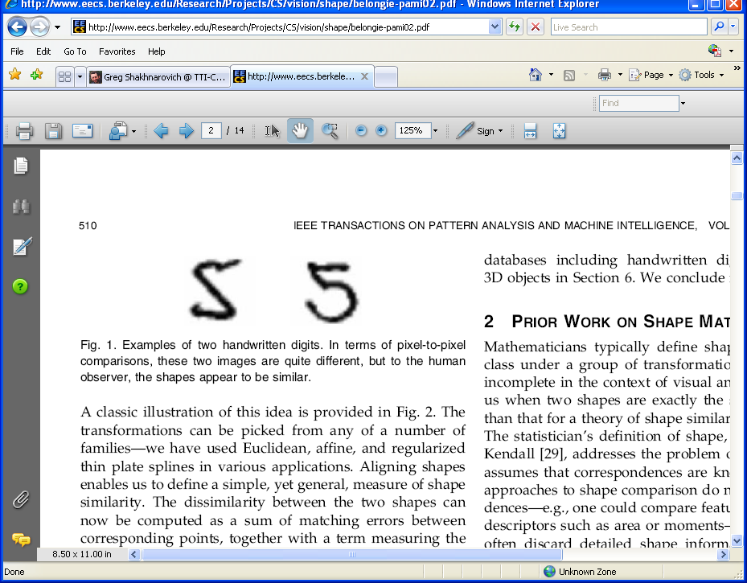

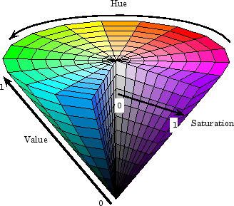
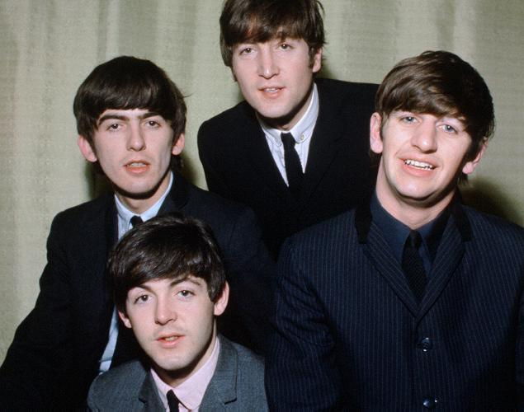
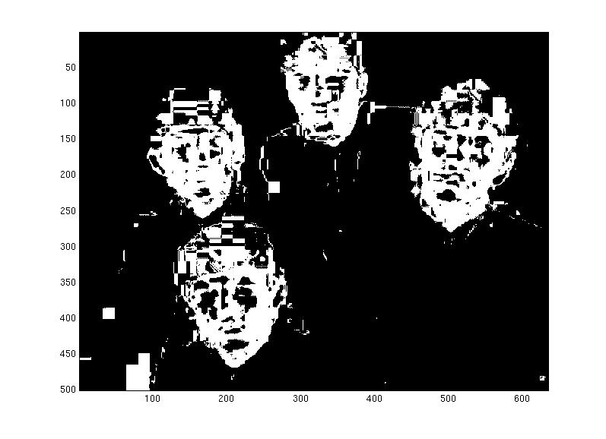

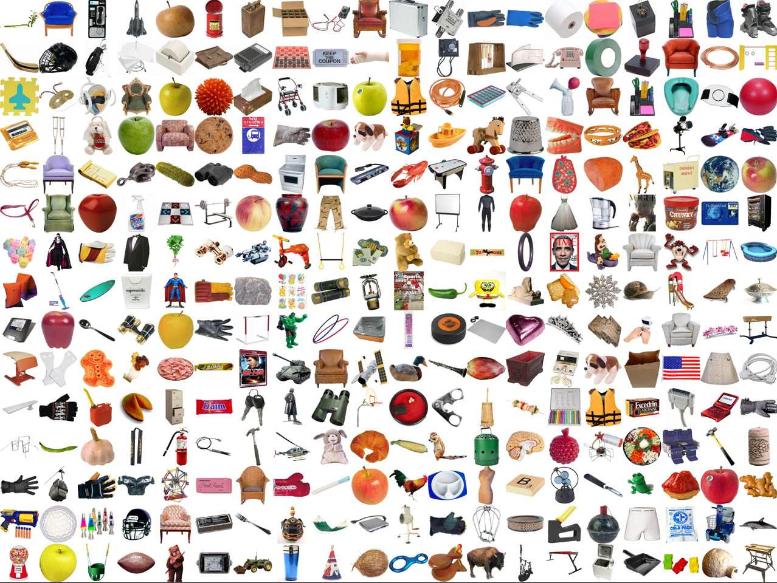
Cursul trecut
Compararea contururilor
Spațiile de culori RGB și HSV
Imagini binare
aplicarea unui prag
operatori morfologici
componente conexe
proprietăți
Recunoaşterea claselor de obiecte
privire de ansamblu
ce este o clasă de obiecte?

Slide 3
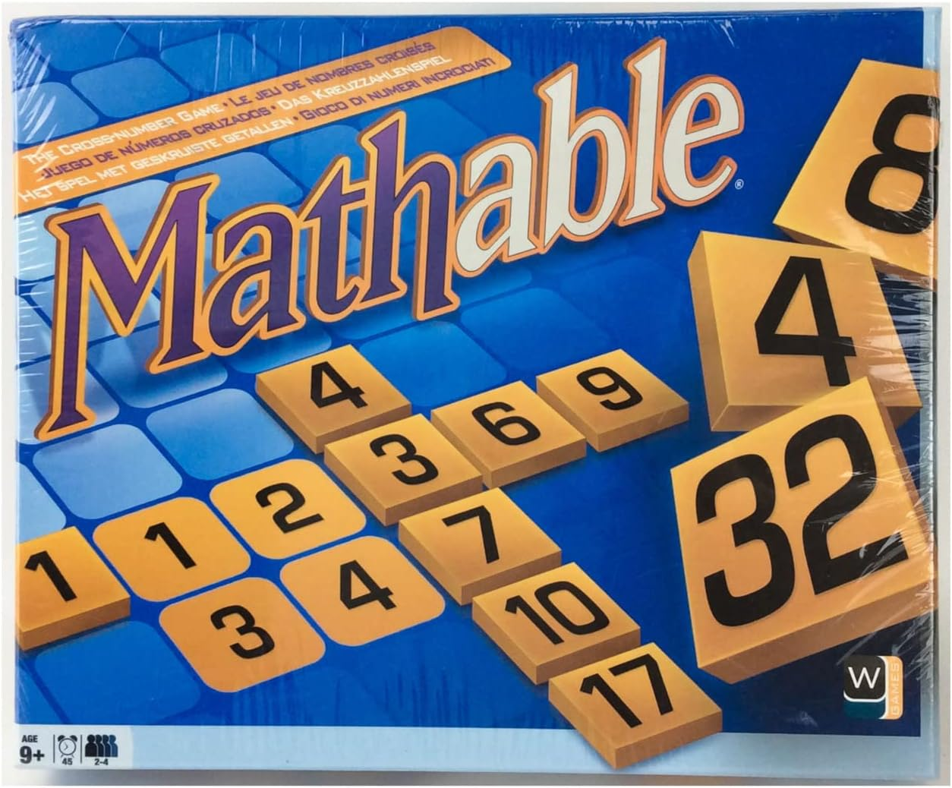
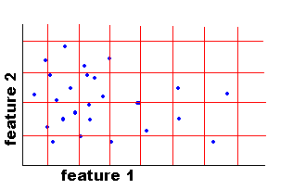
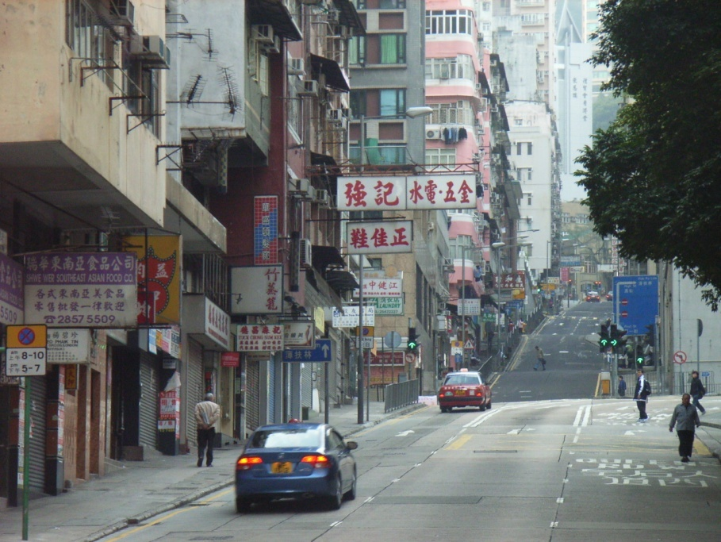

Cursul de azi
Tema 1: Calculator automat de scor pentru jocul Mathable
Clasificarea imaginilor
reprezentarea caracteristicilor prin histograme
Localizarea claselor de obiecte
metoda ferestrei glisante
c2
c1

Slide 4
https://tinyurl.com/CAVA-2024-TEMA1
Tema 1 – Calculator automat de scor pentru jocul Mathable

Slide 5
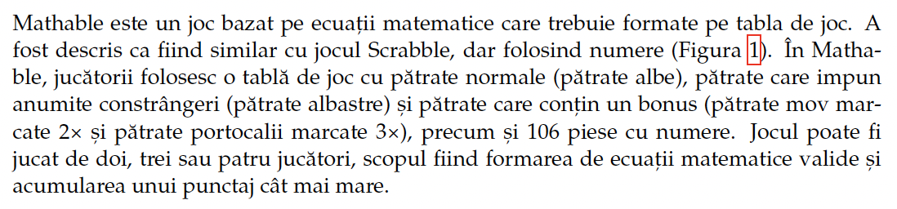
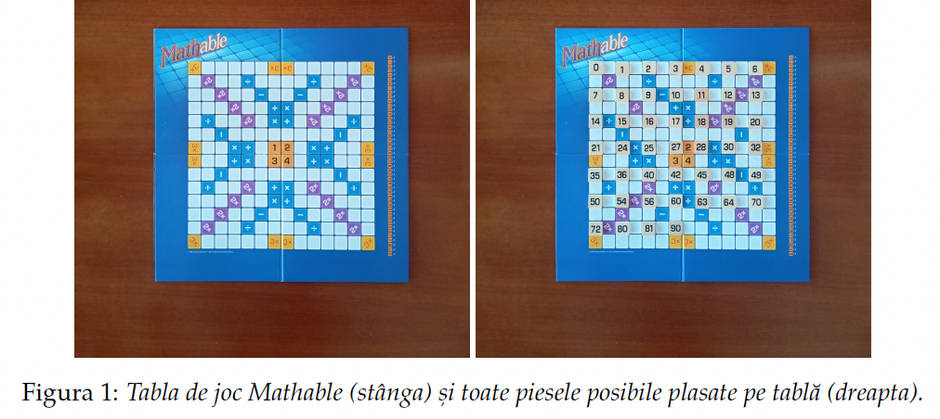
Mathable

Slide 6
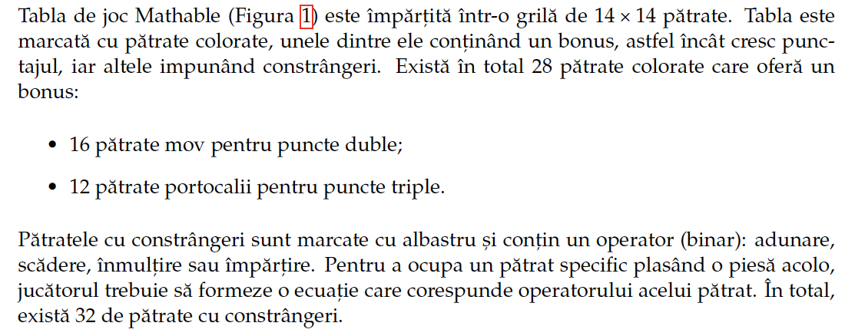
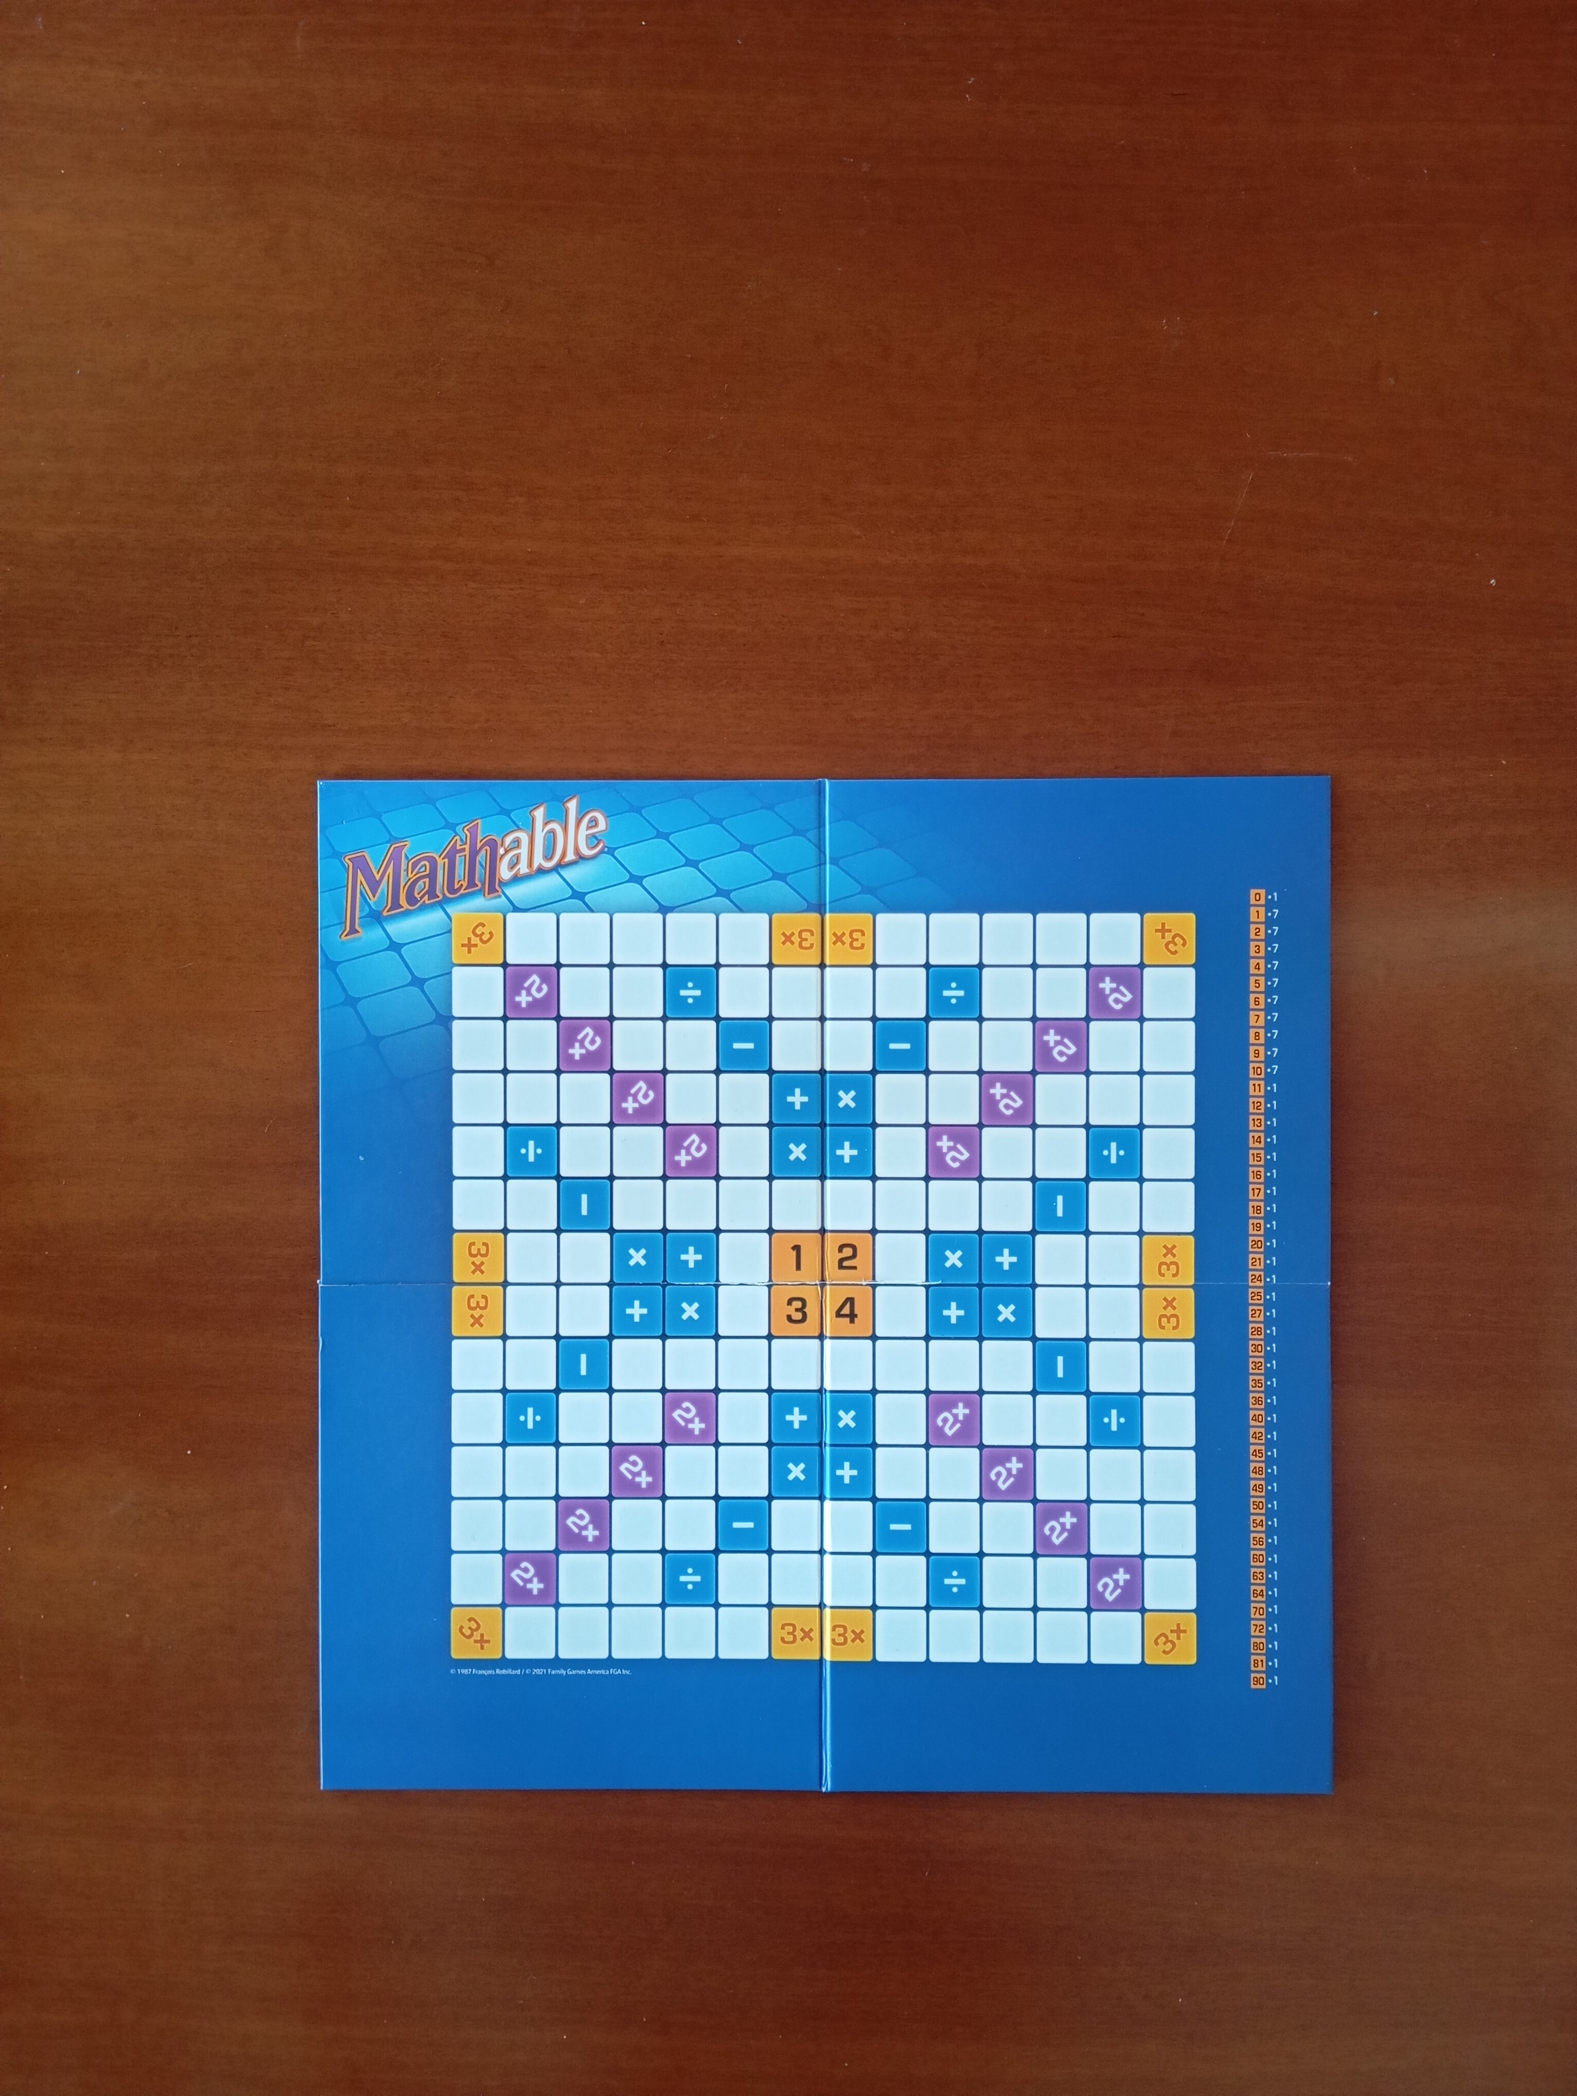
Tabla de joc

Slide 8
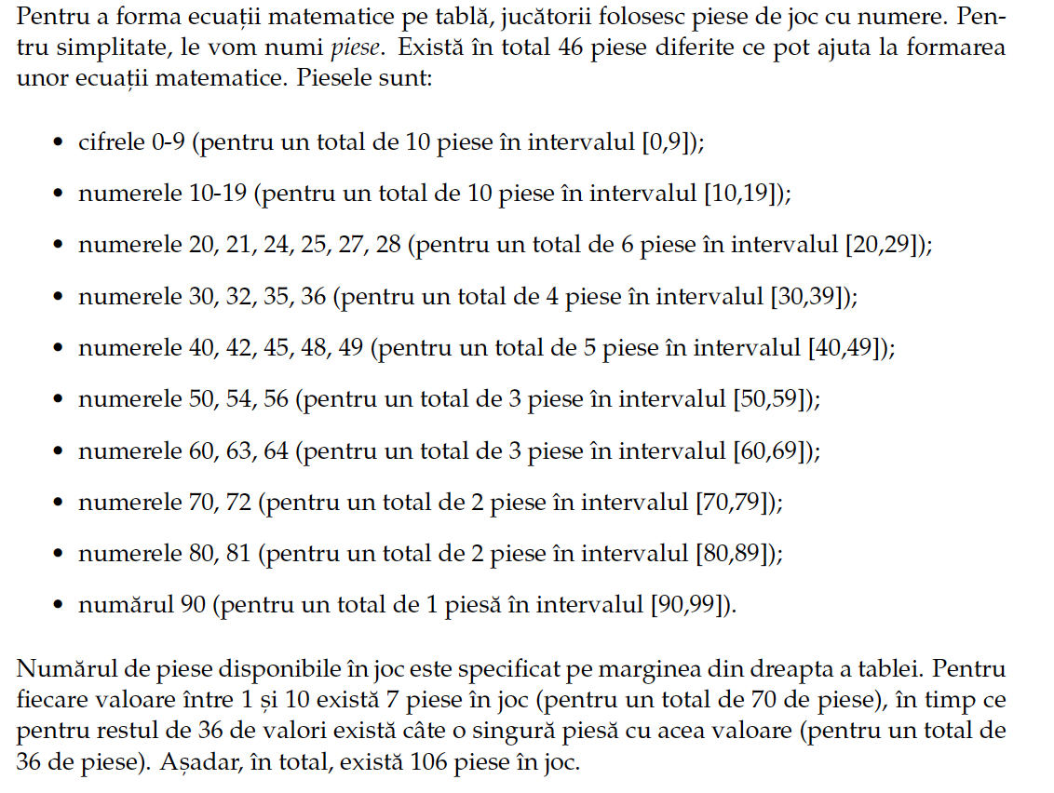
Piesele de joc

Slide 9
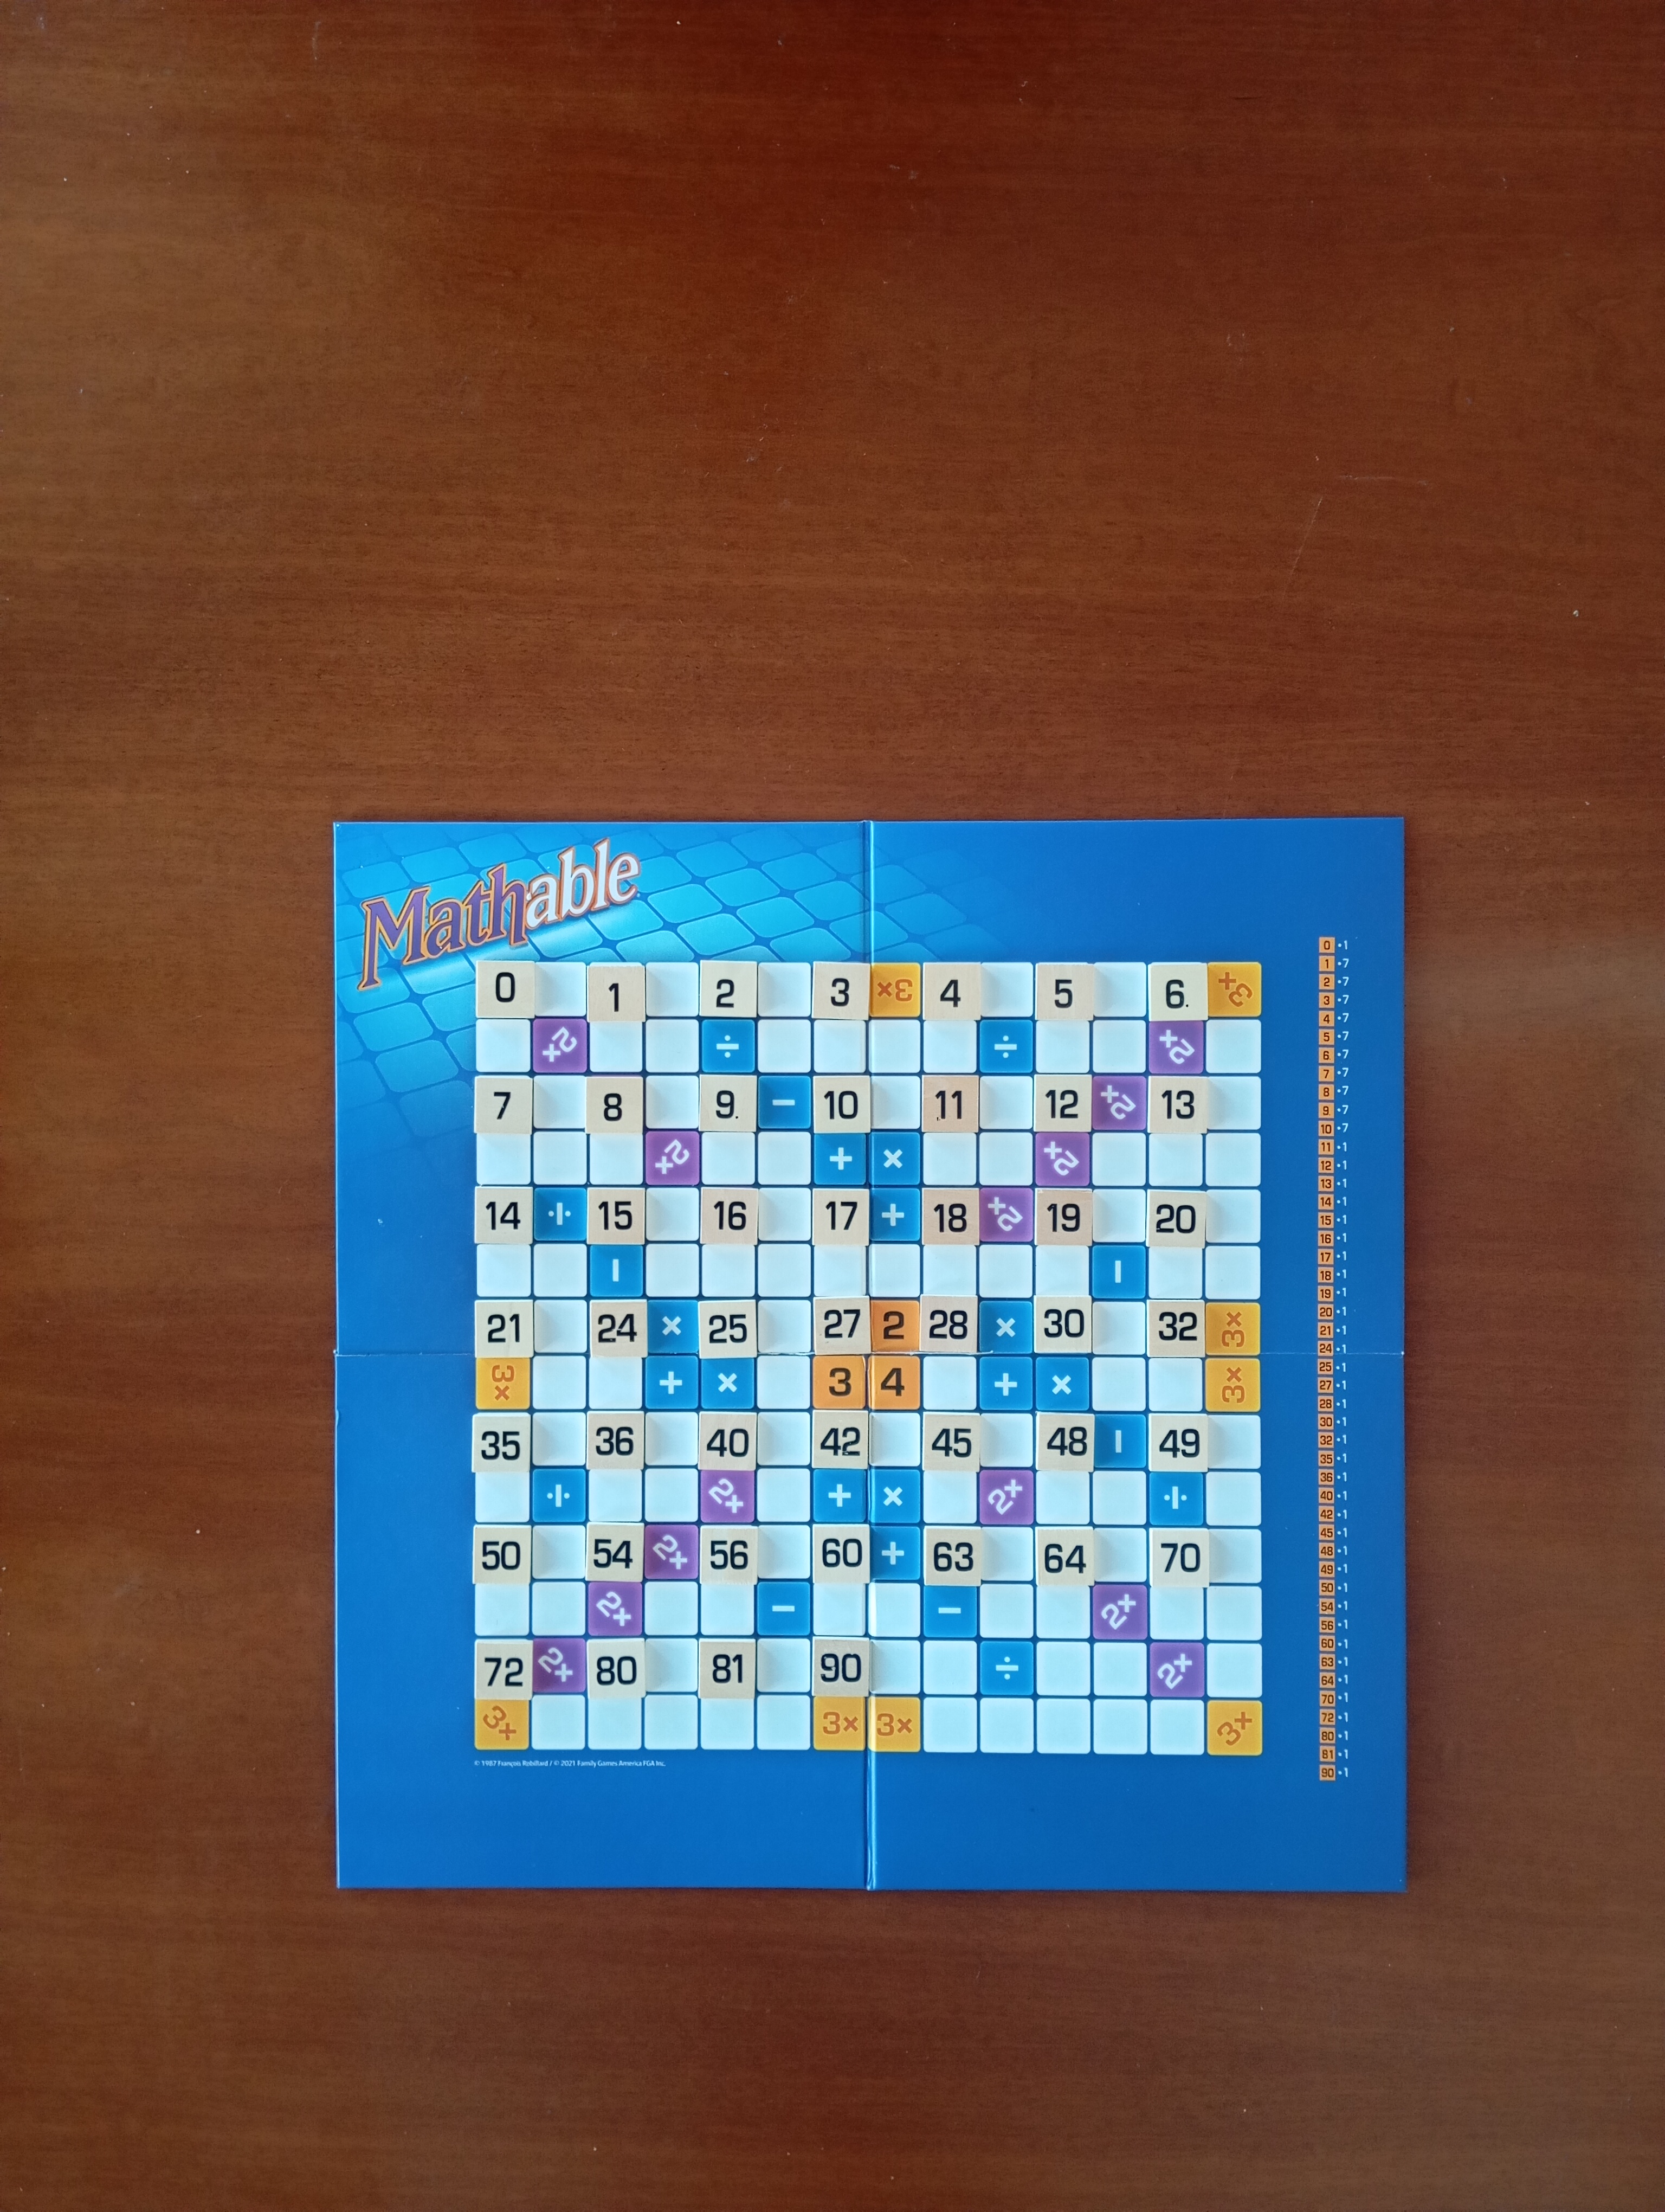
Piesele de joc

Slide 10
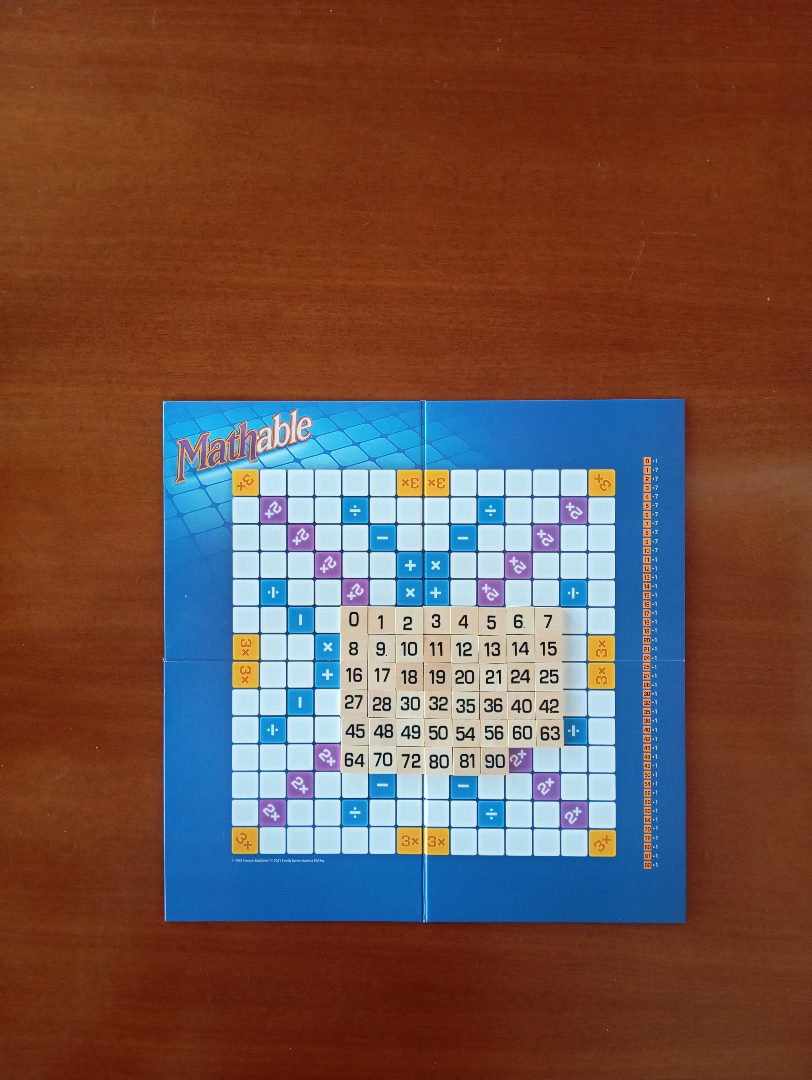
Piesele de joc

Slide 11
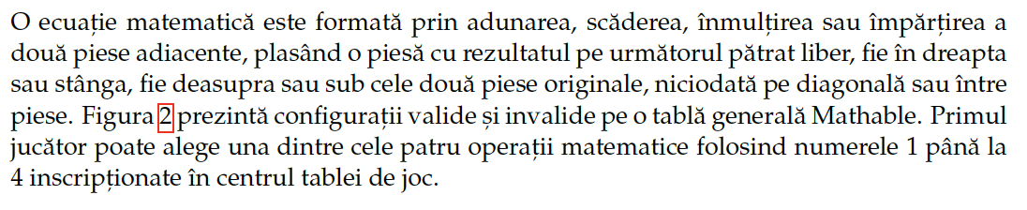
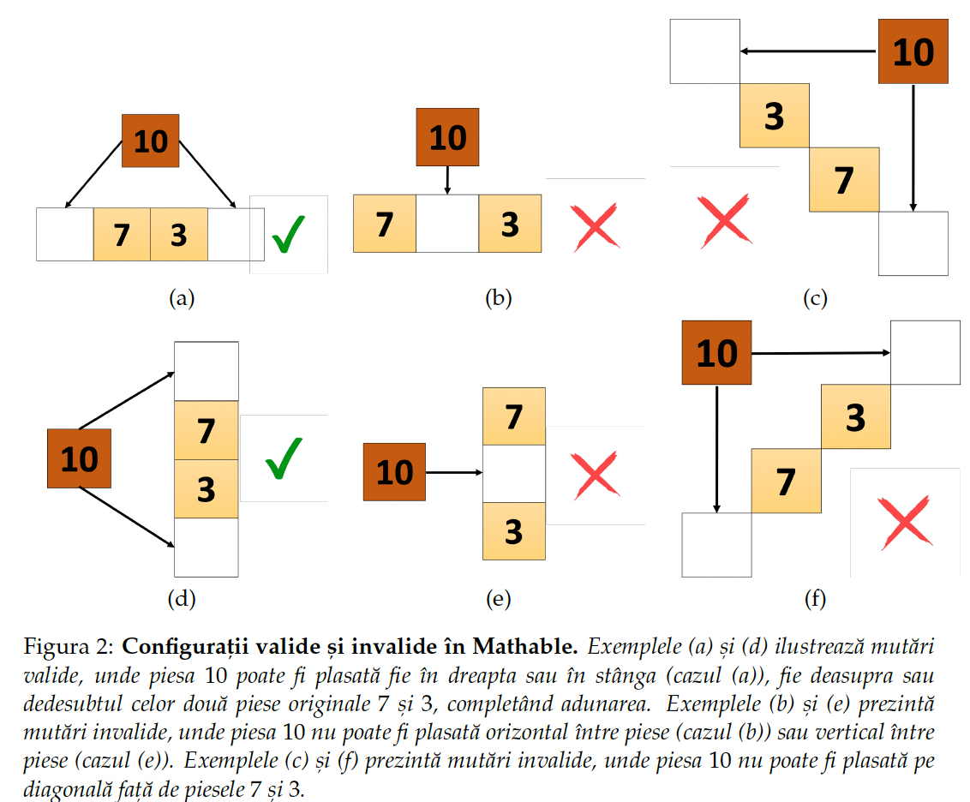
Configurații valide și invalide

Slide 12
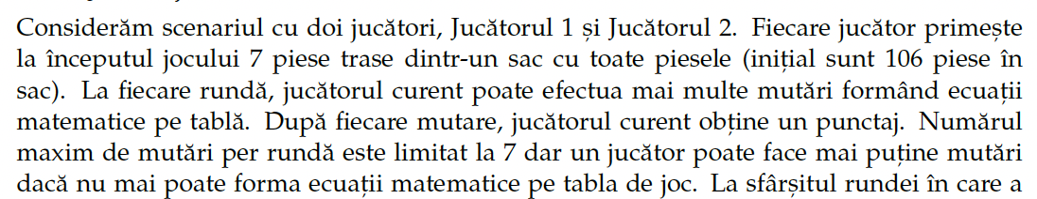
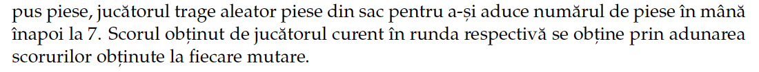
Desfășurarea jocului
Primul jucător care mută poate alege una dintre cele patru operații matematice folosind numerele 1 până la 4 poziționate în centrul tablei de joc.

Slide 13
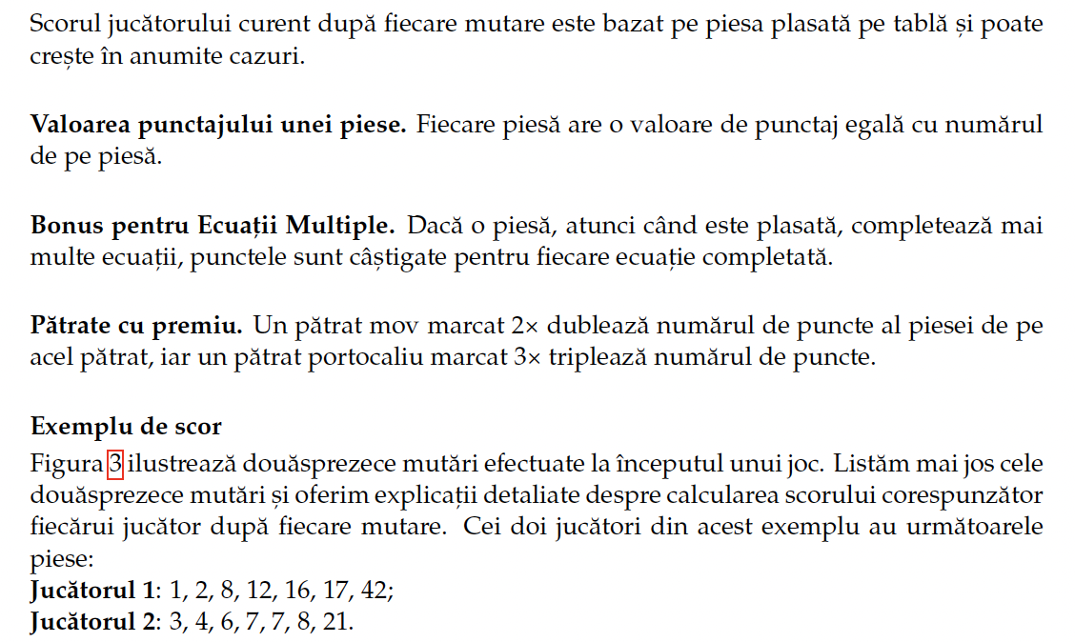
Calcularea punctajului

Slide 14
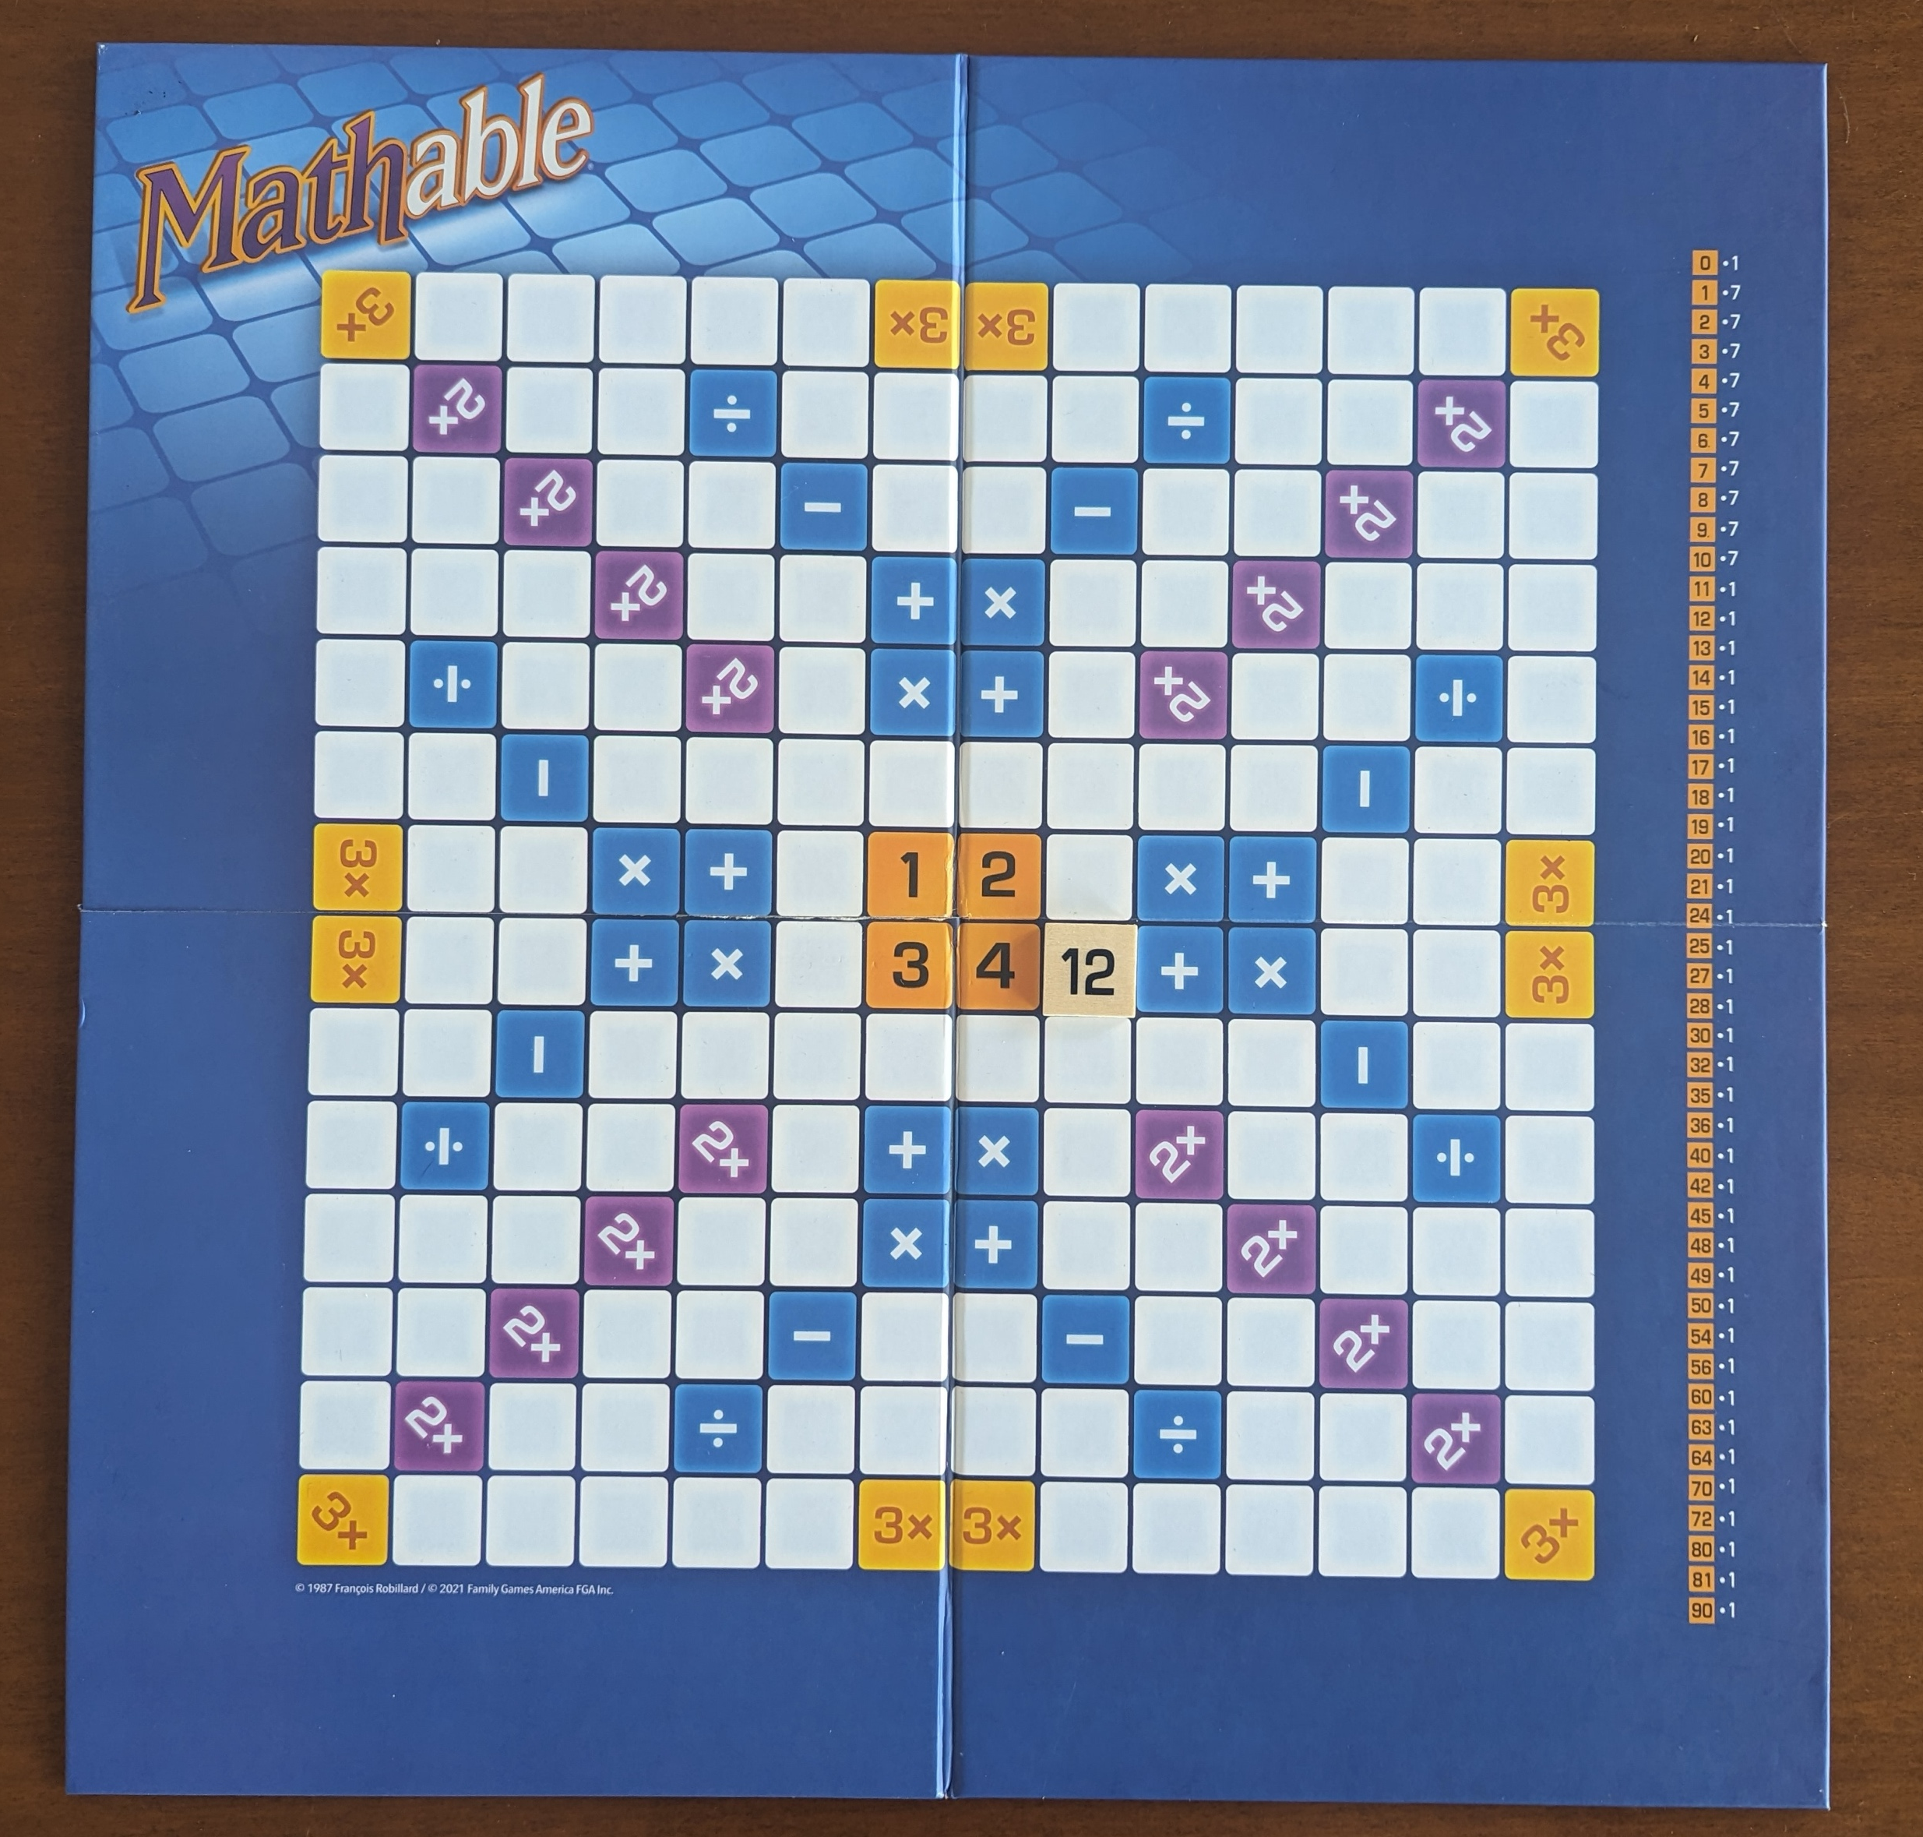
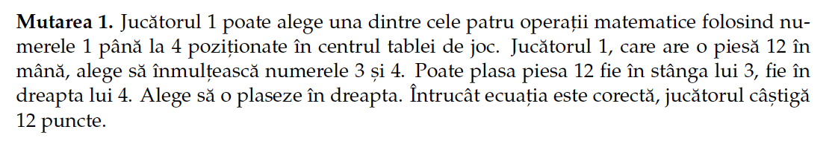
Example de mutări și calculare a scorului

Slide 15
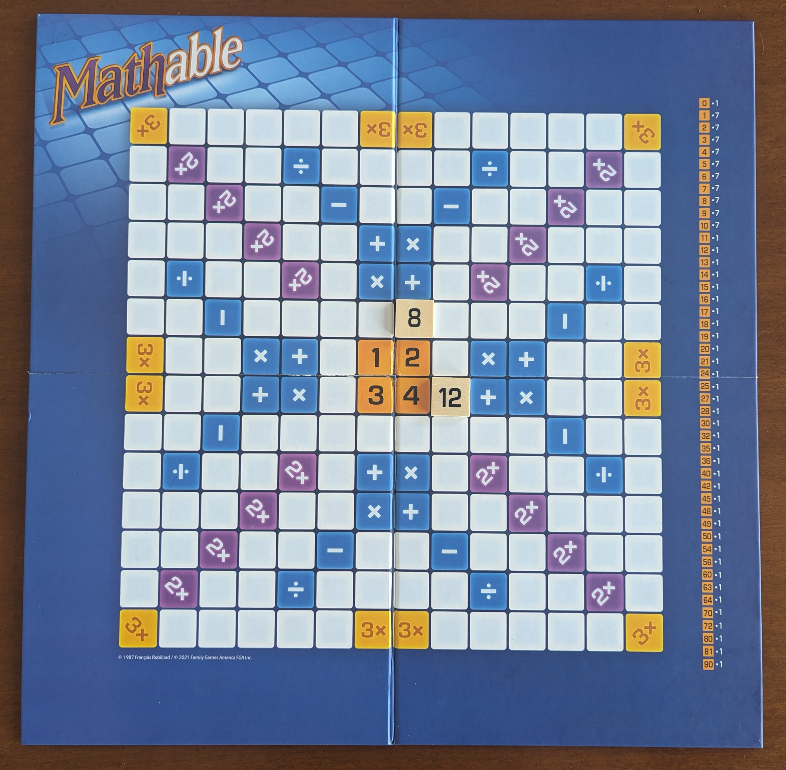
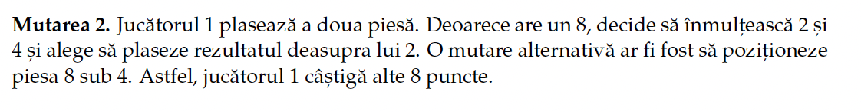
Example de mutări și calculare a scorului

Slide 16
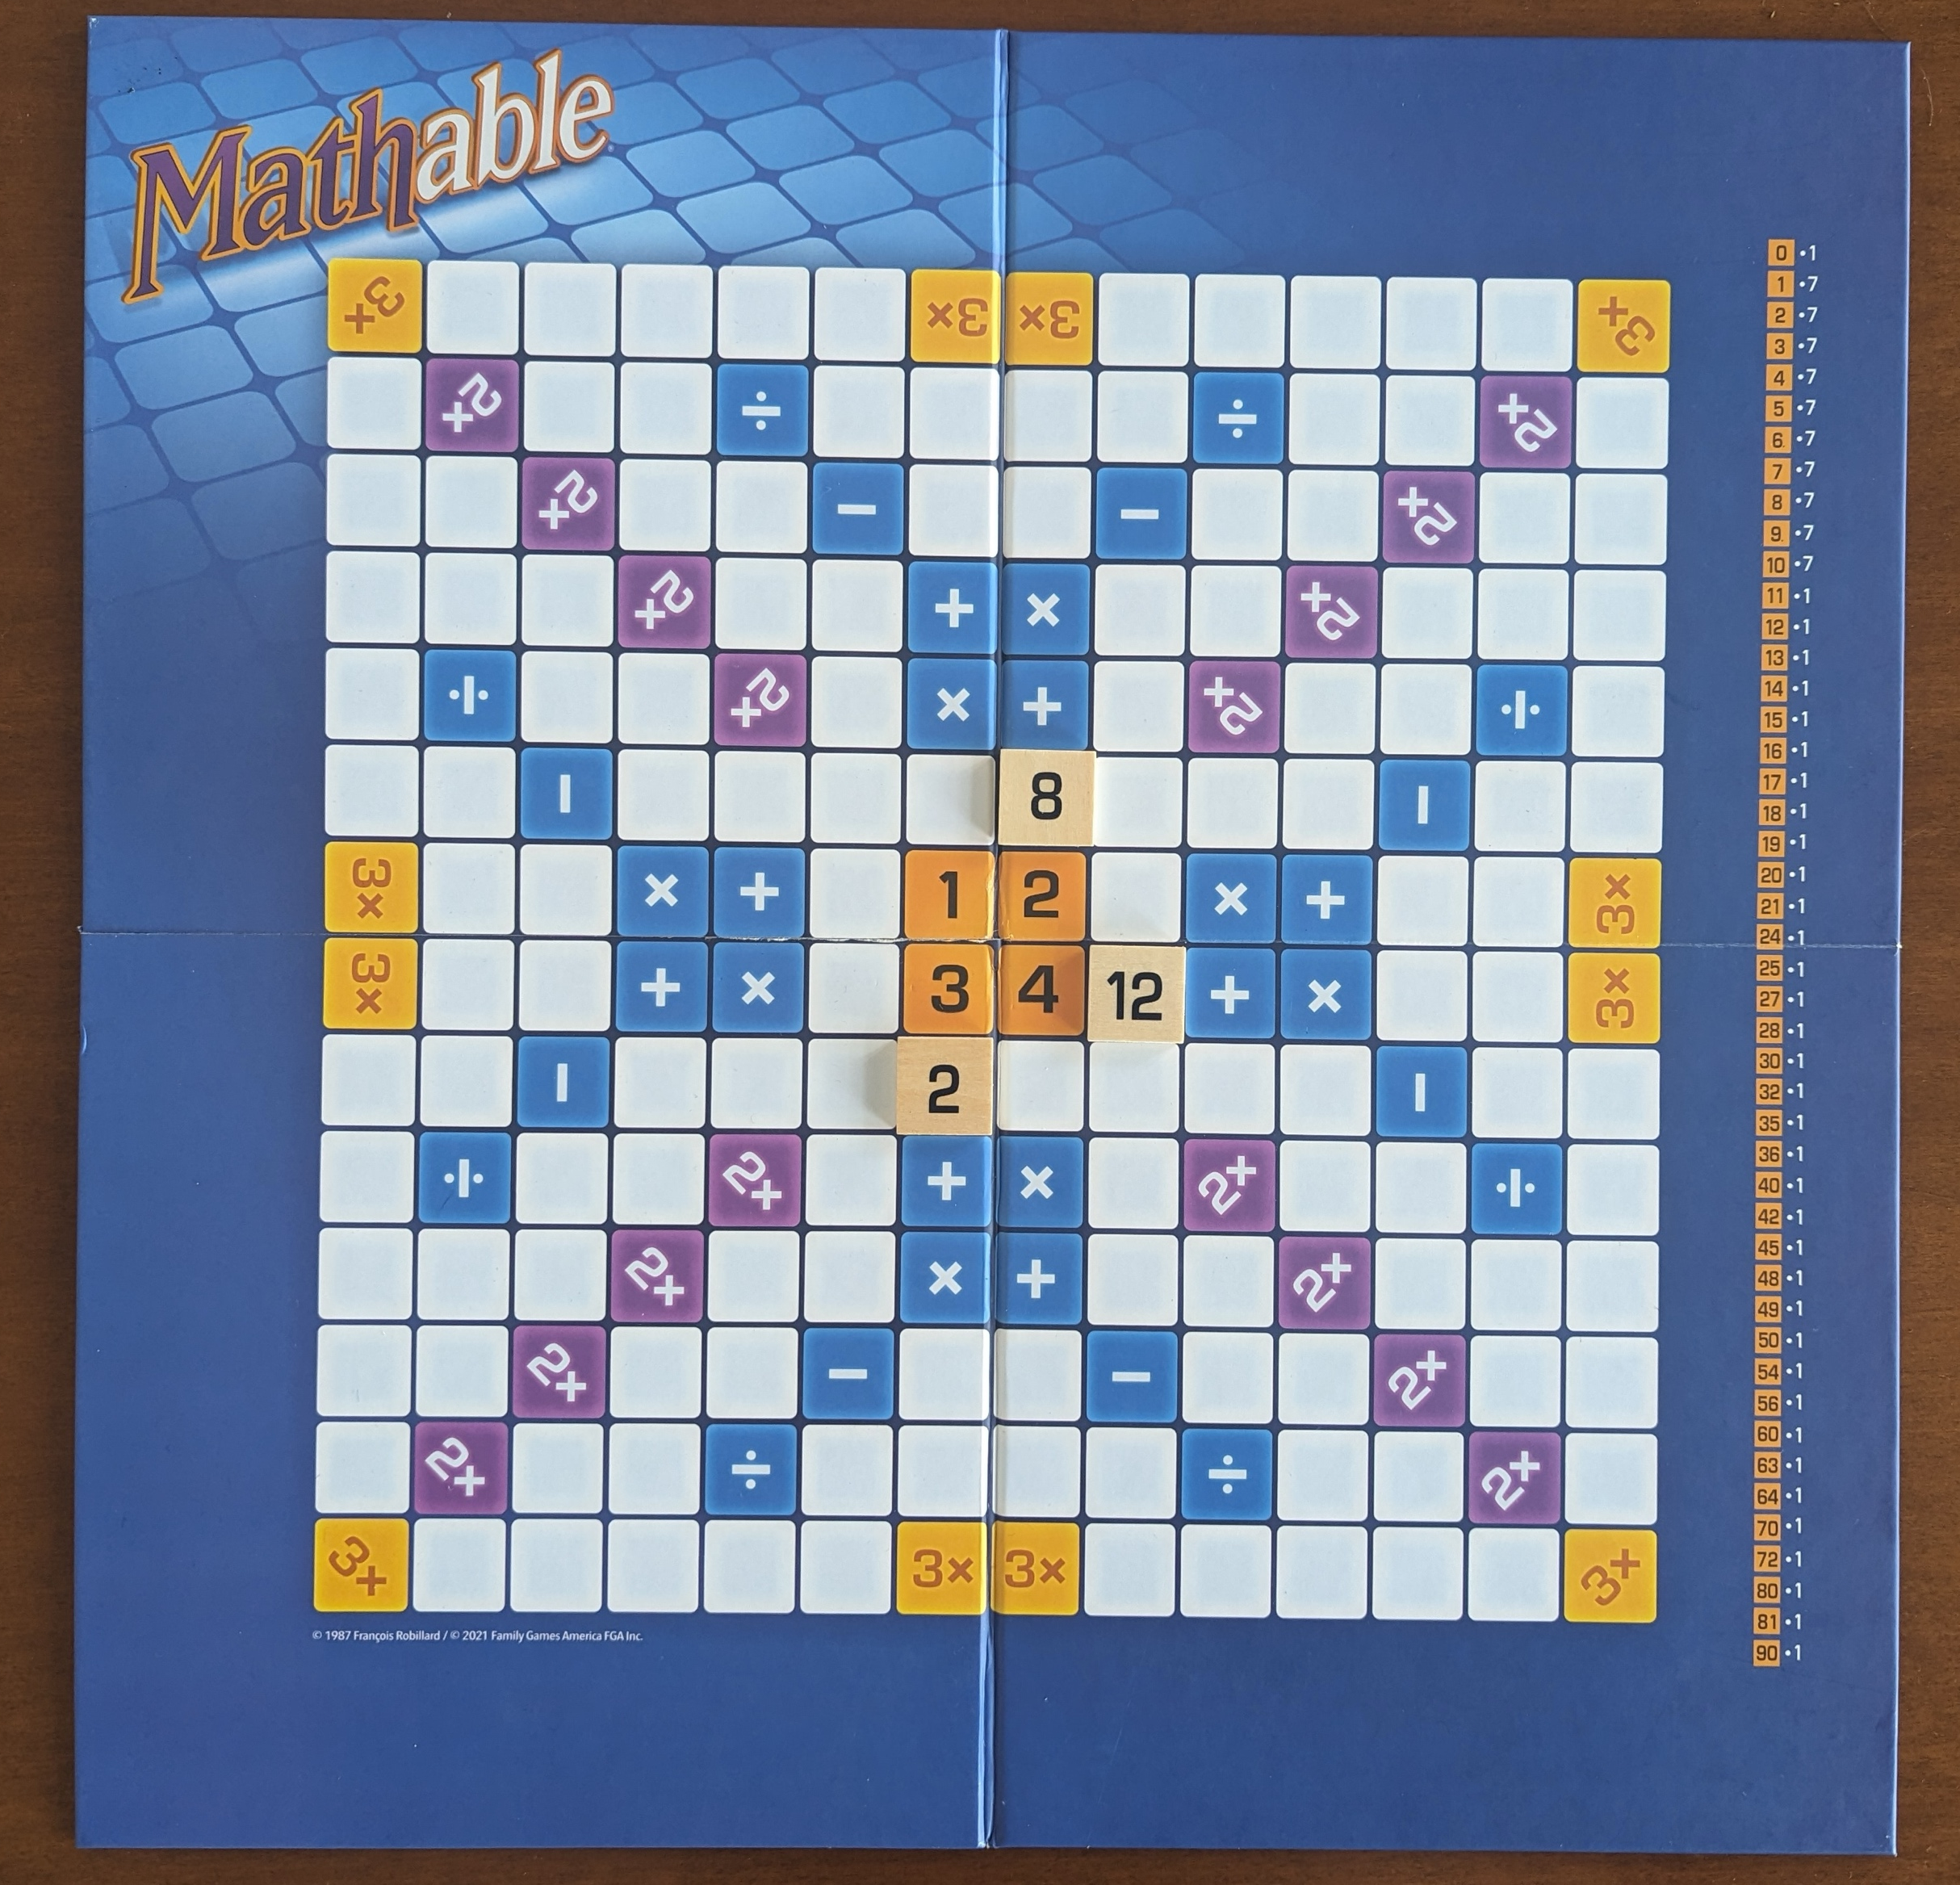
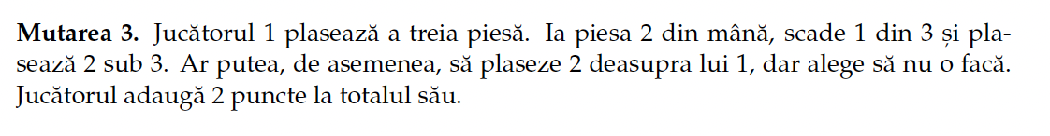
Example de mutări și calculare a scorului

Slide 17
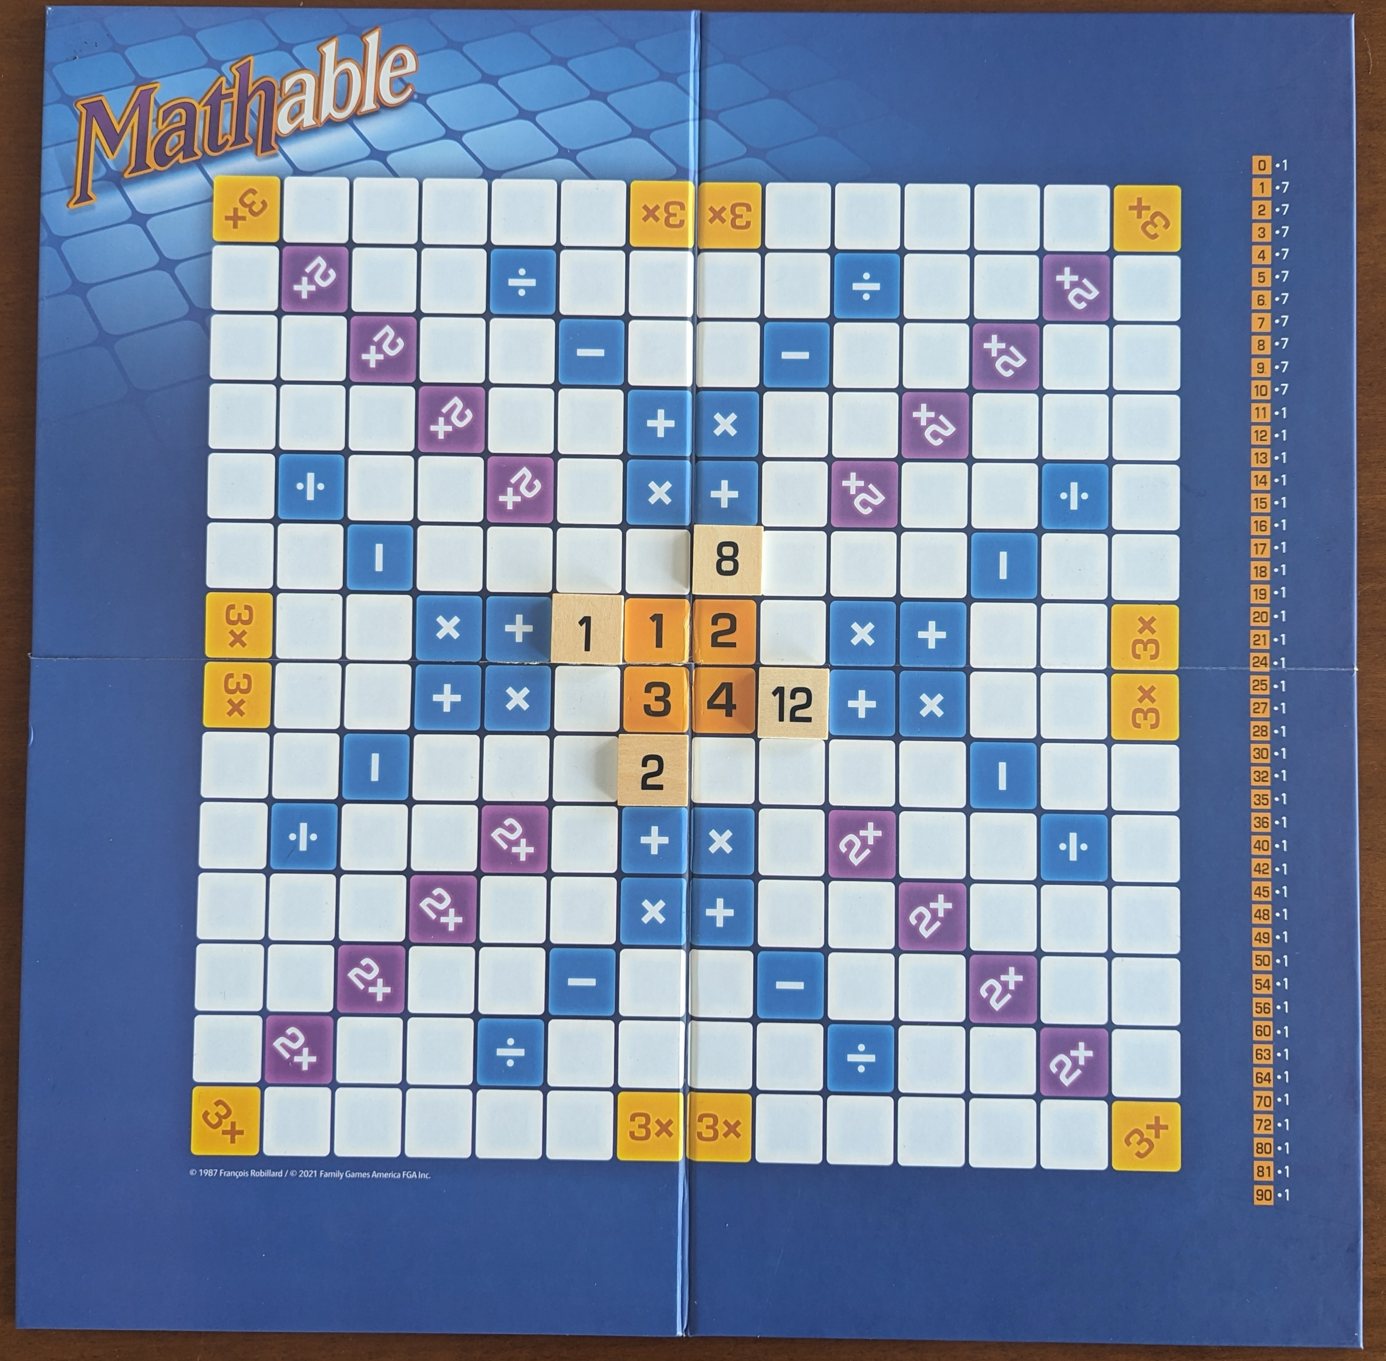
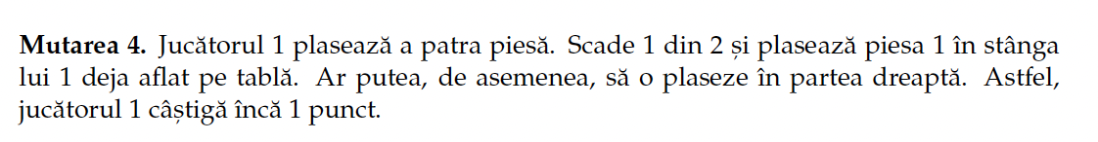
Example de mutări și calculare a scorului

Slide 18
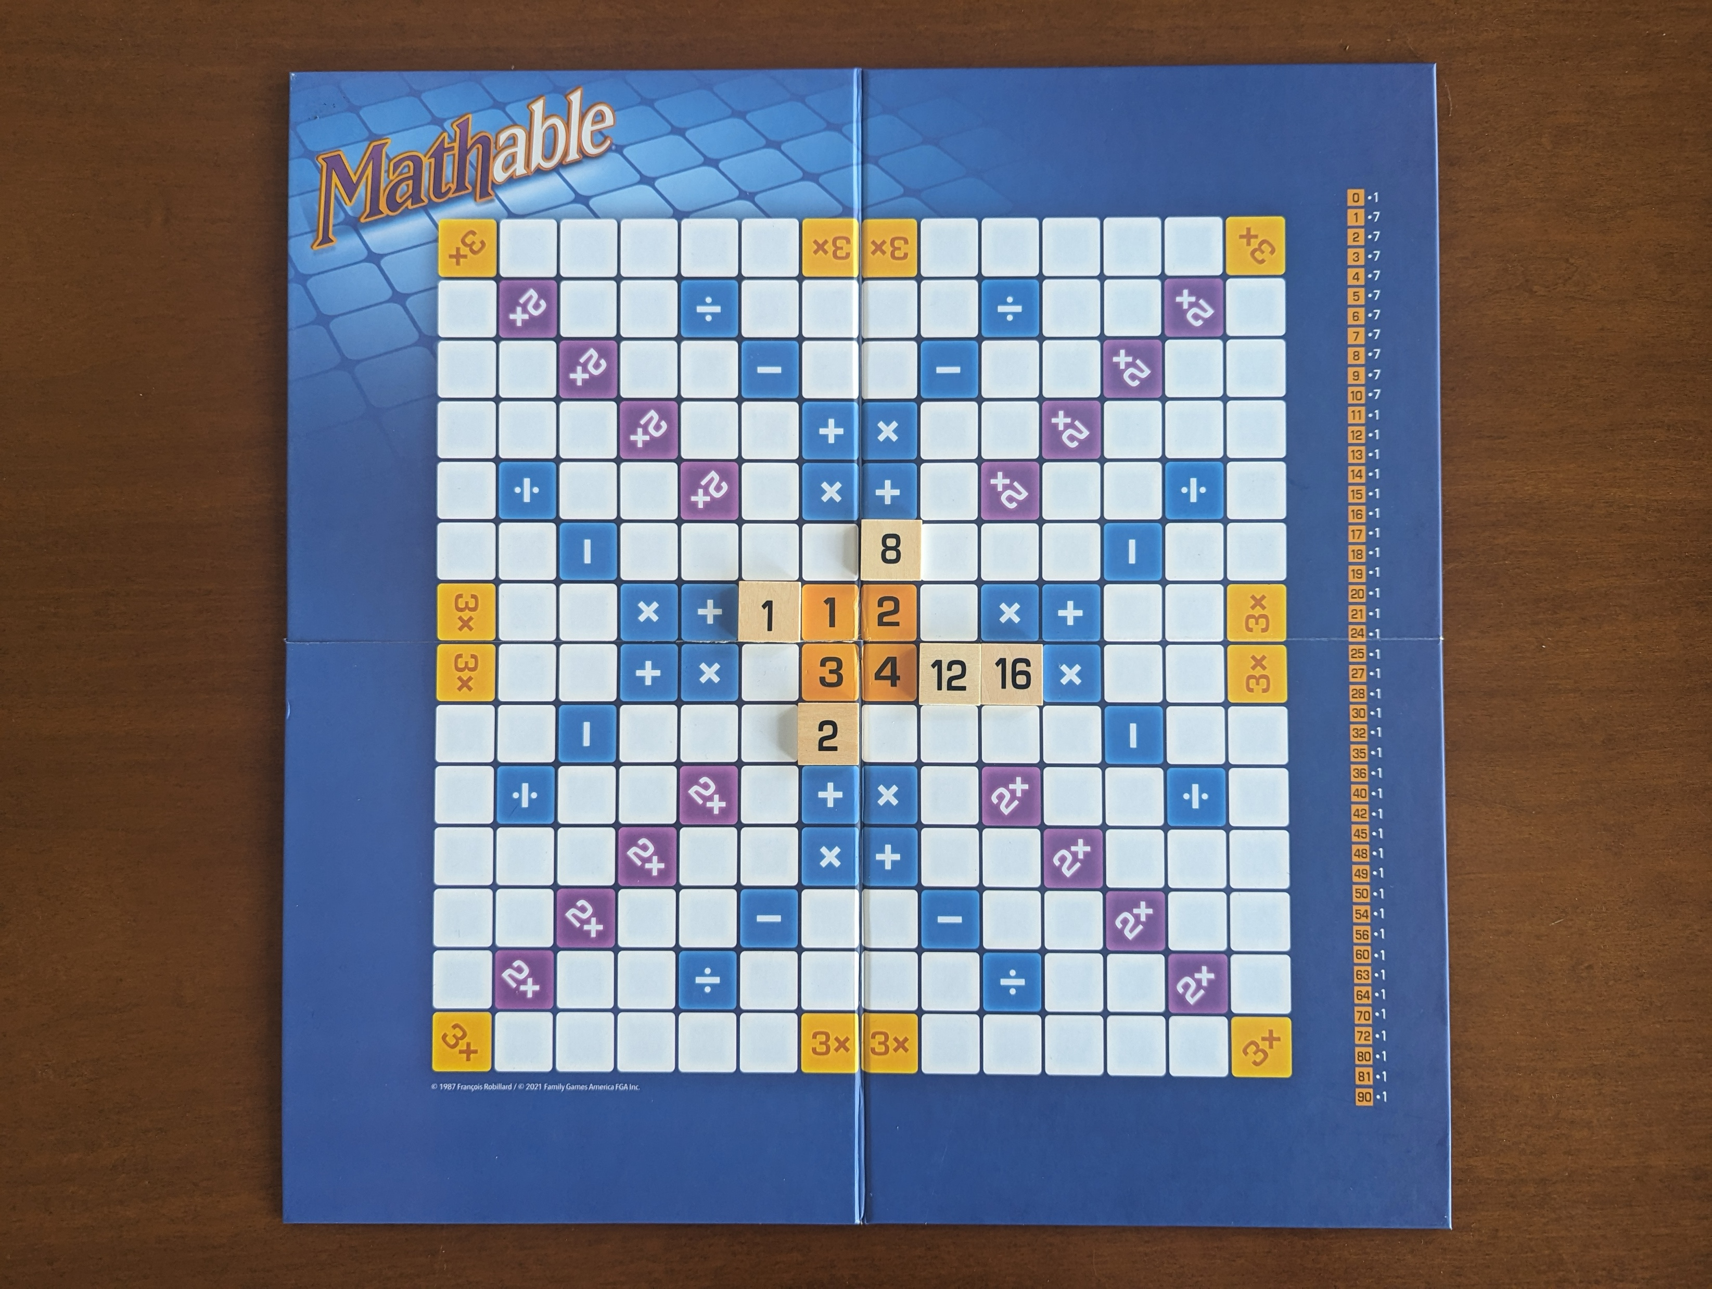
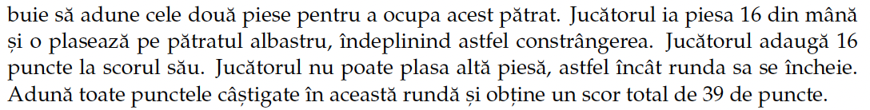
Example de mutări și calculare a scorului

Slide 19
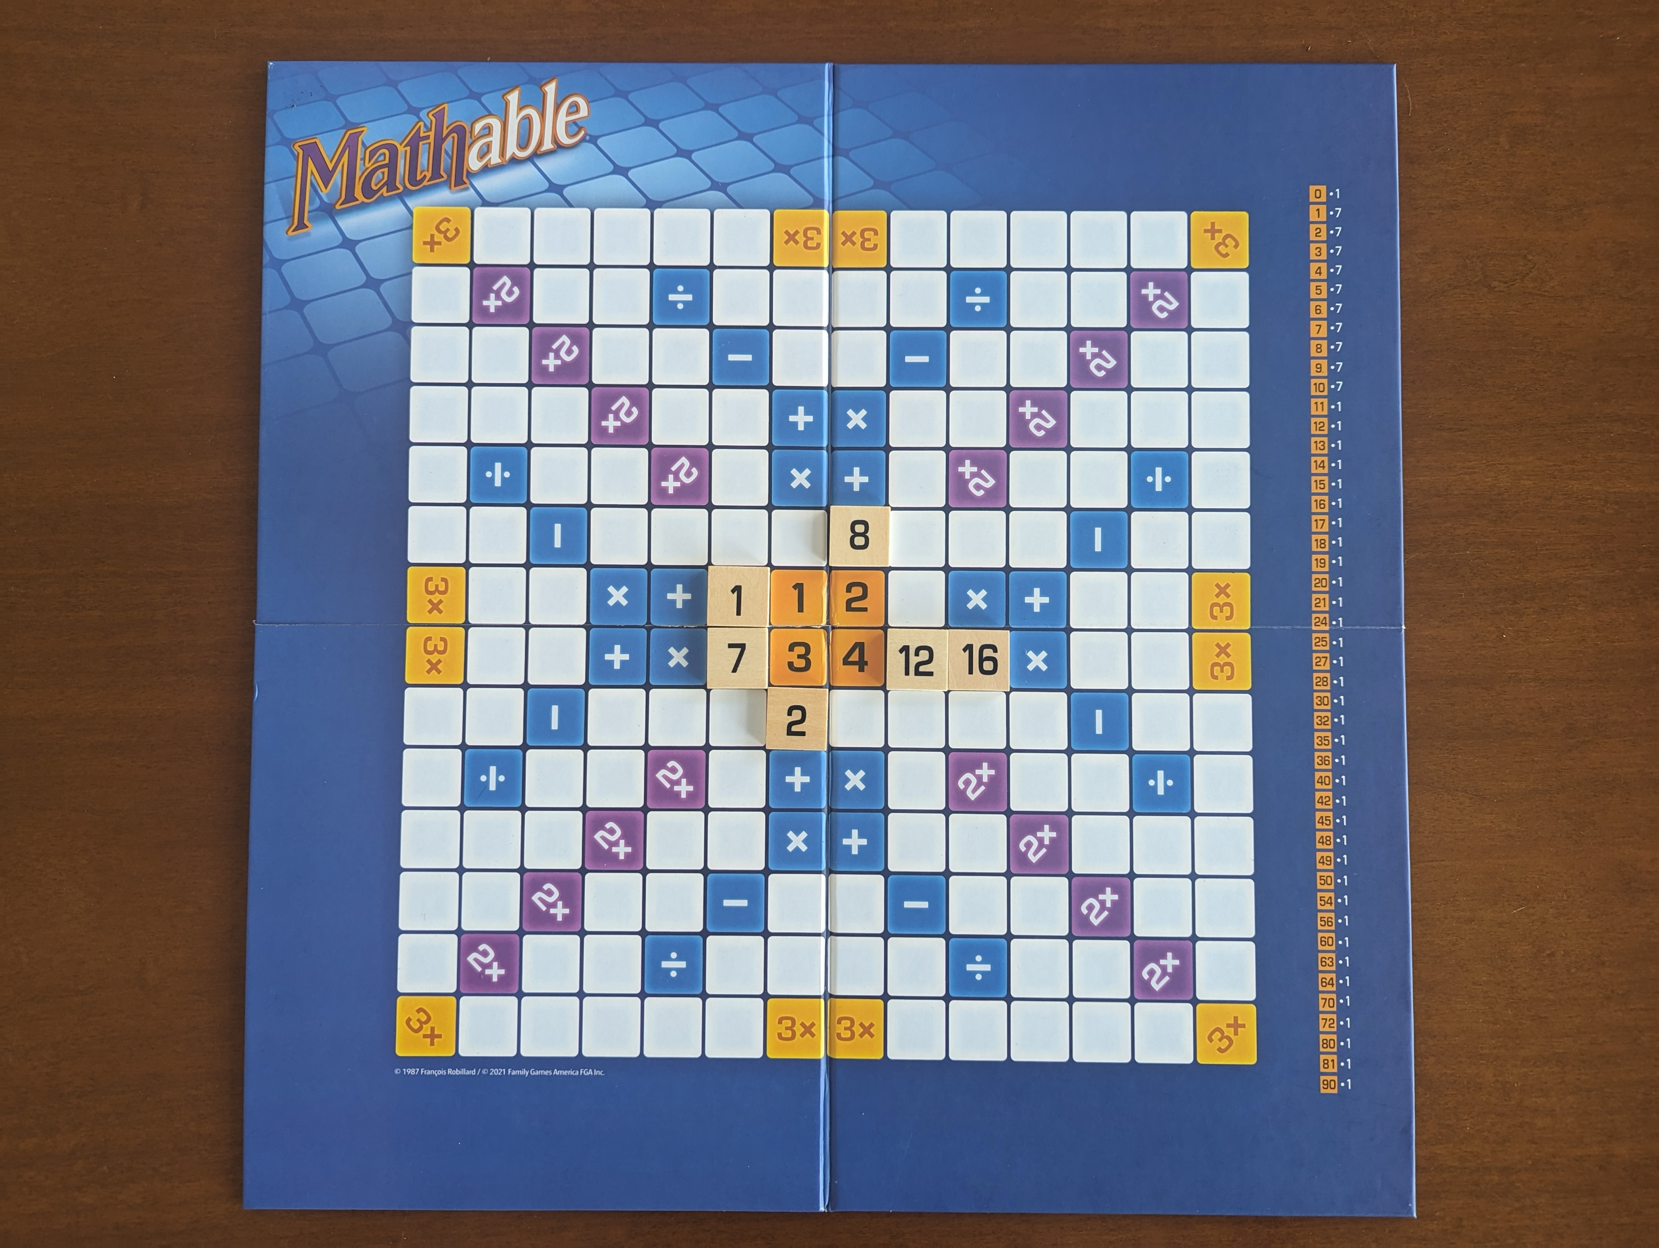
Example de mutări și calculare a scorului

Slide 20
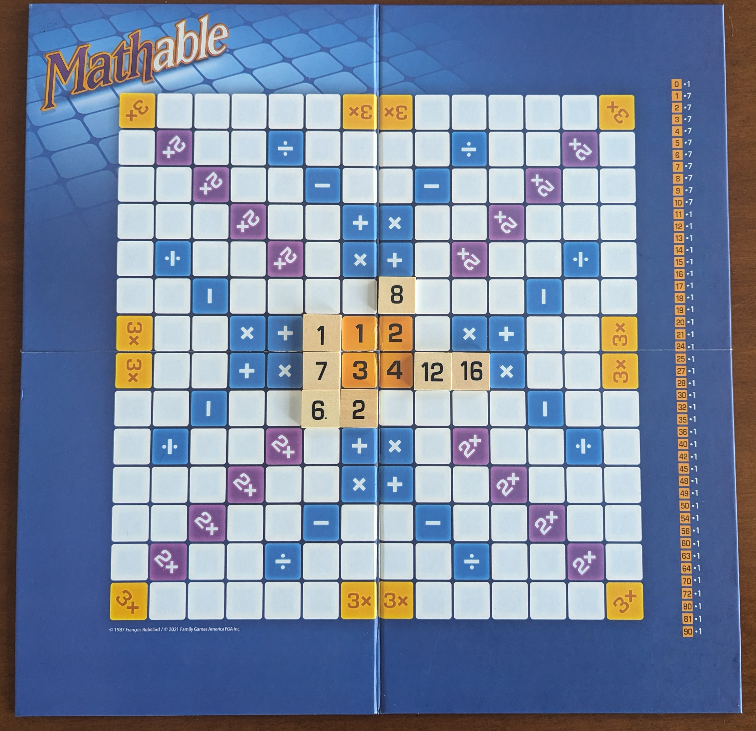
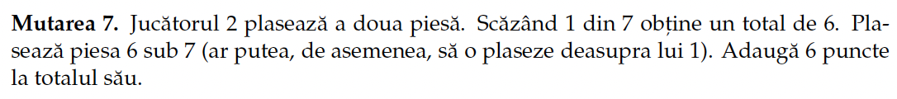
Example de mutări și calculare a scorului

Slide 21
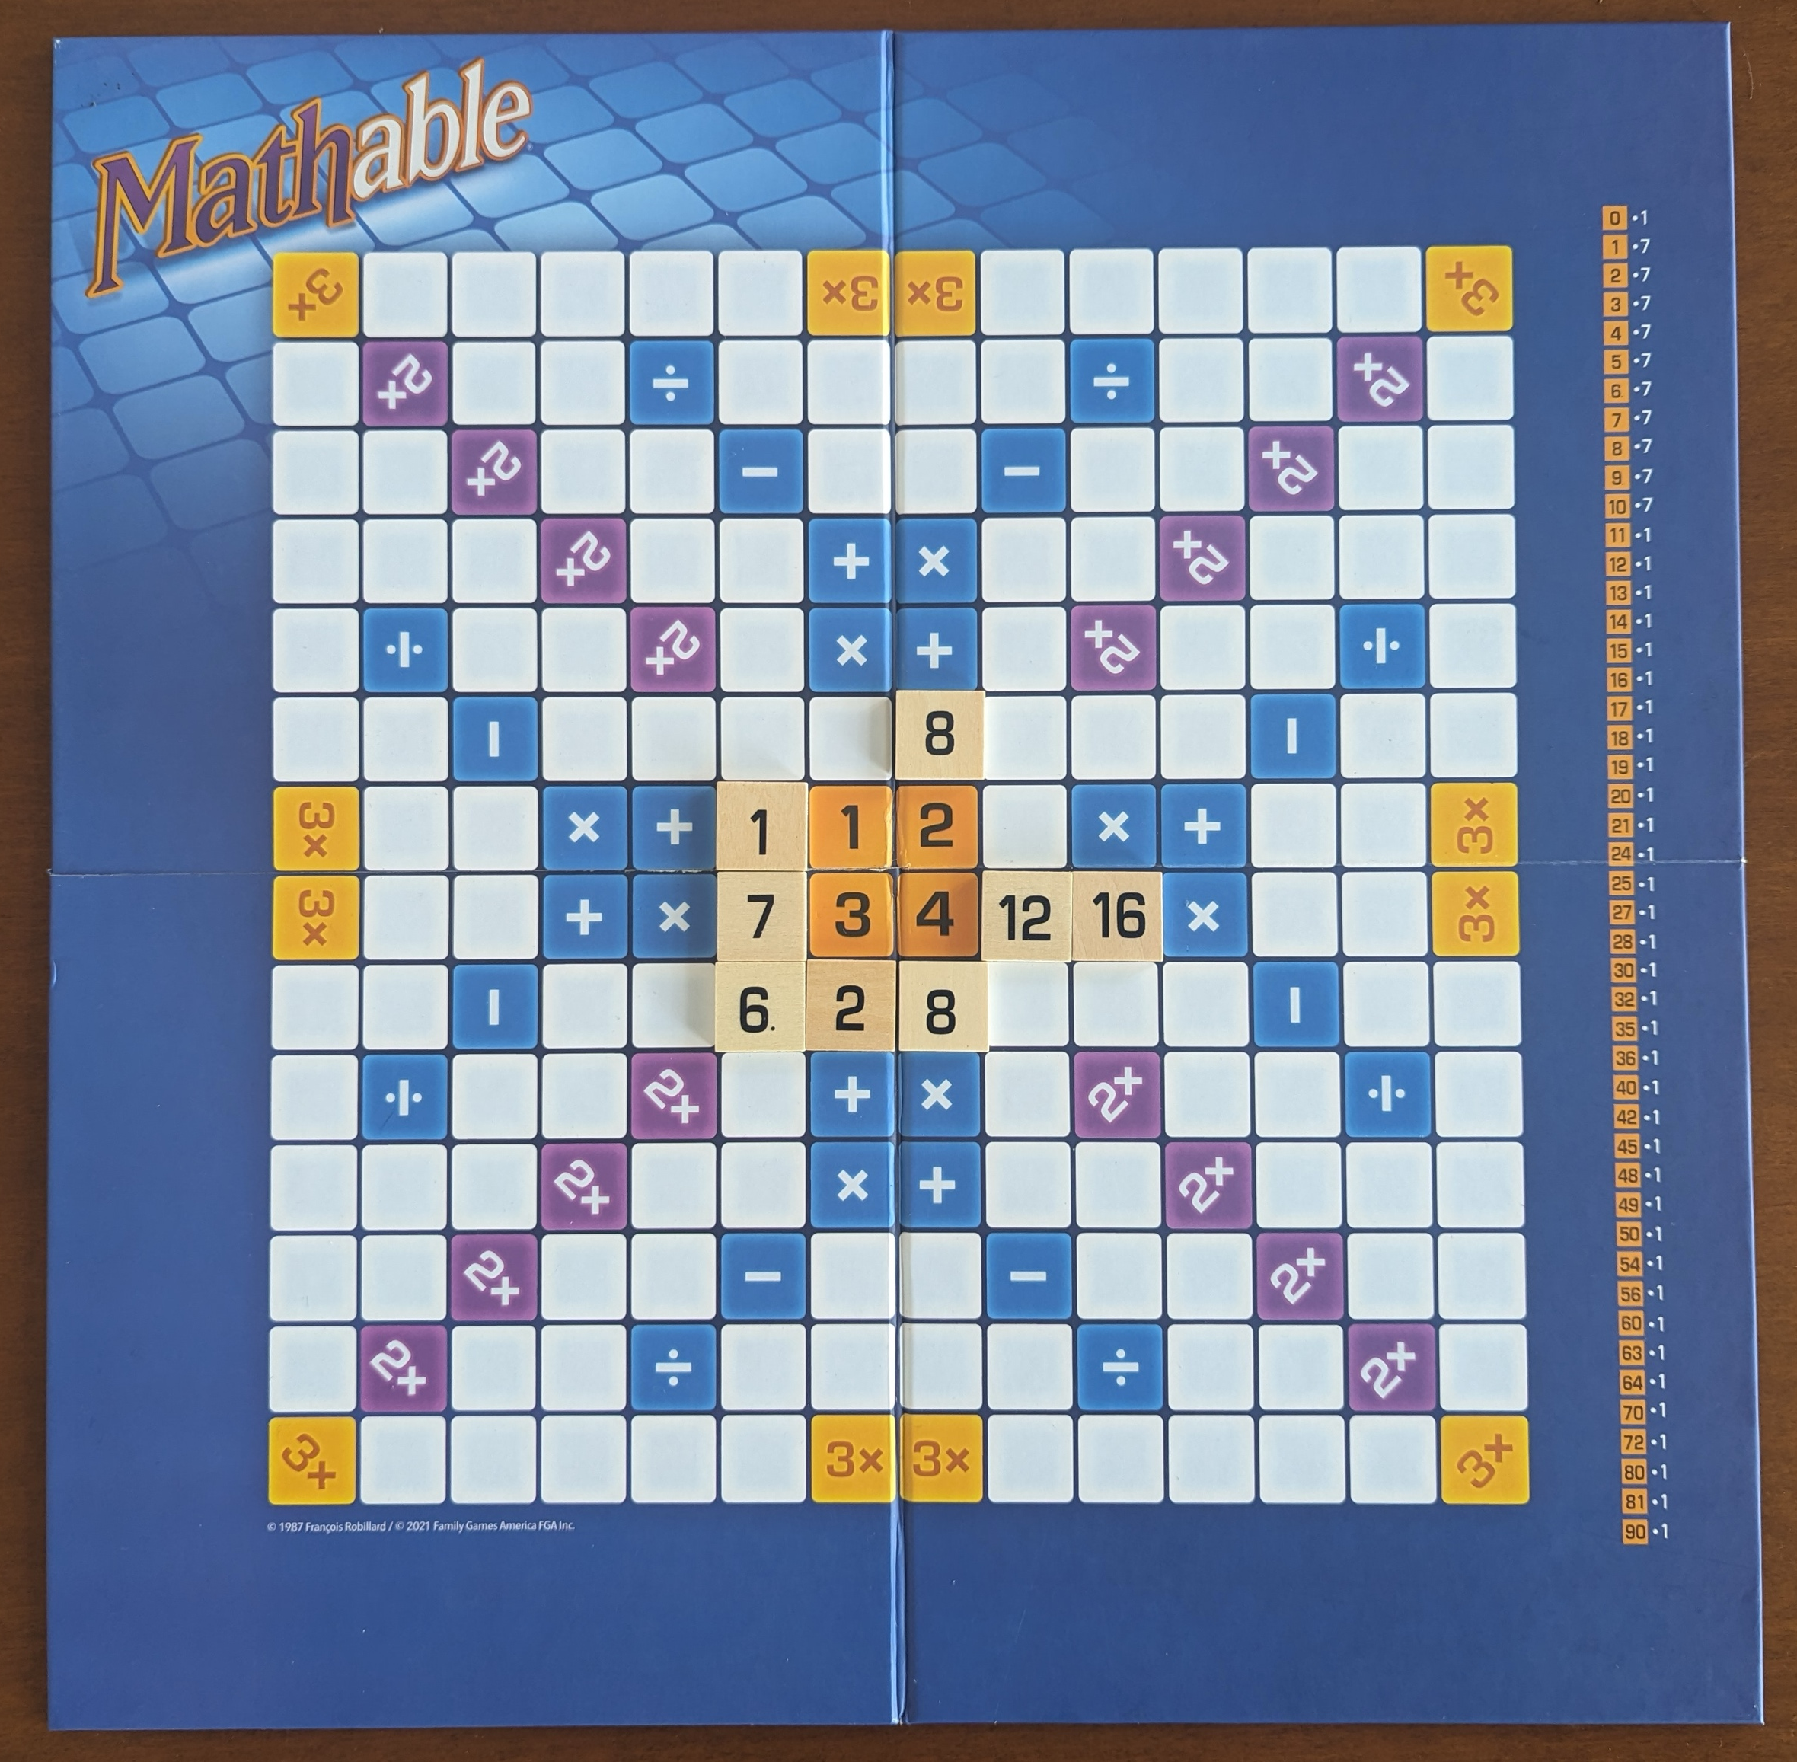
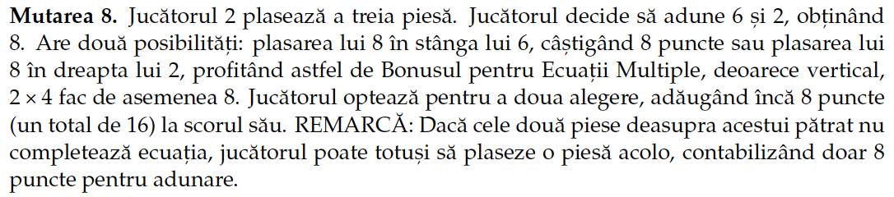
Example de mutări și calculare a scorului

Slide 22
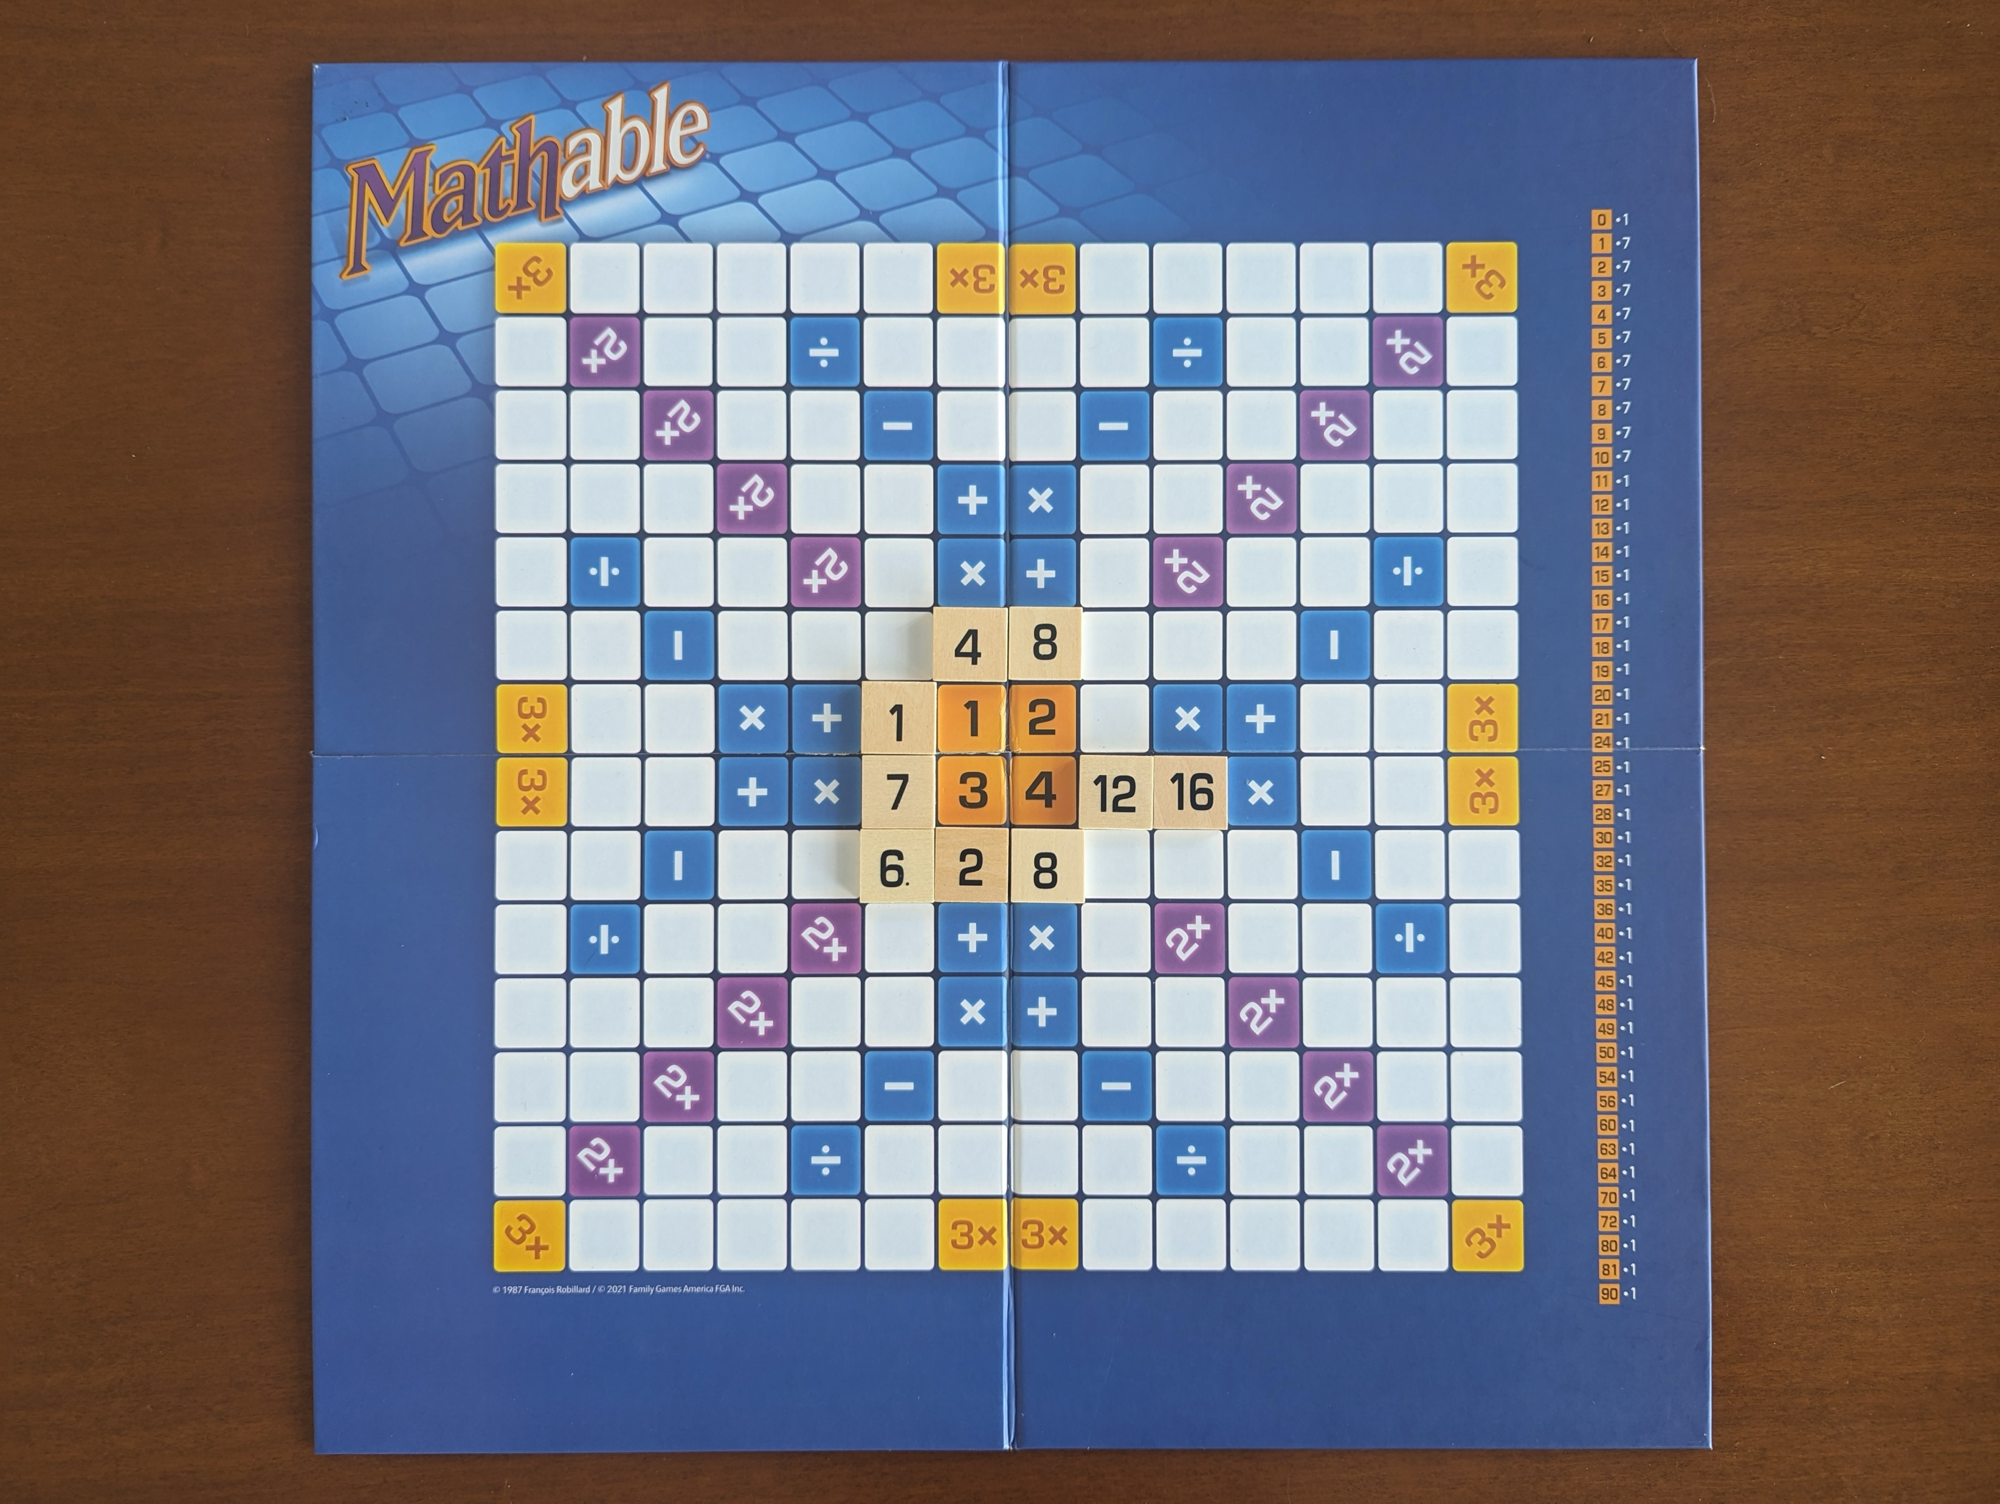
Example de mutări și calculare a scorului

Slide 23
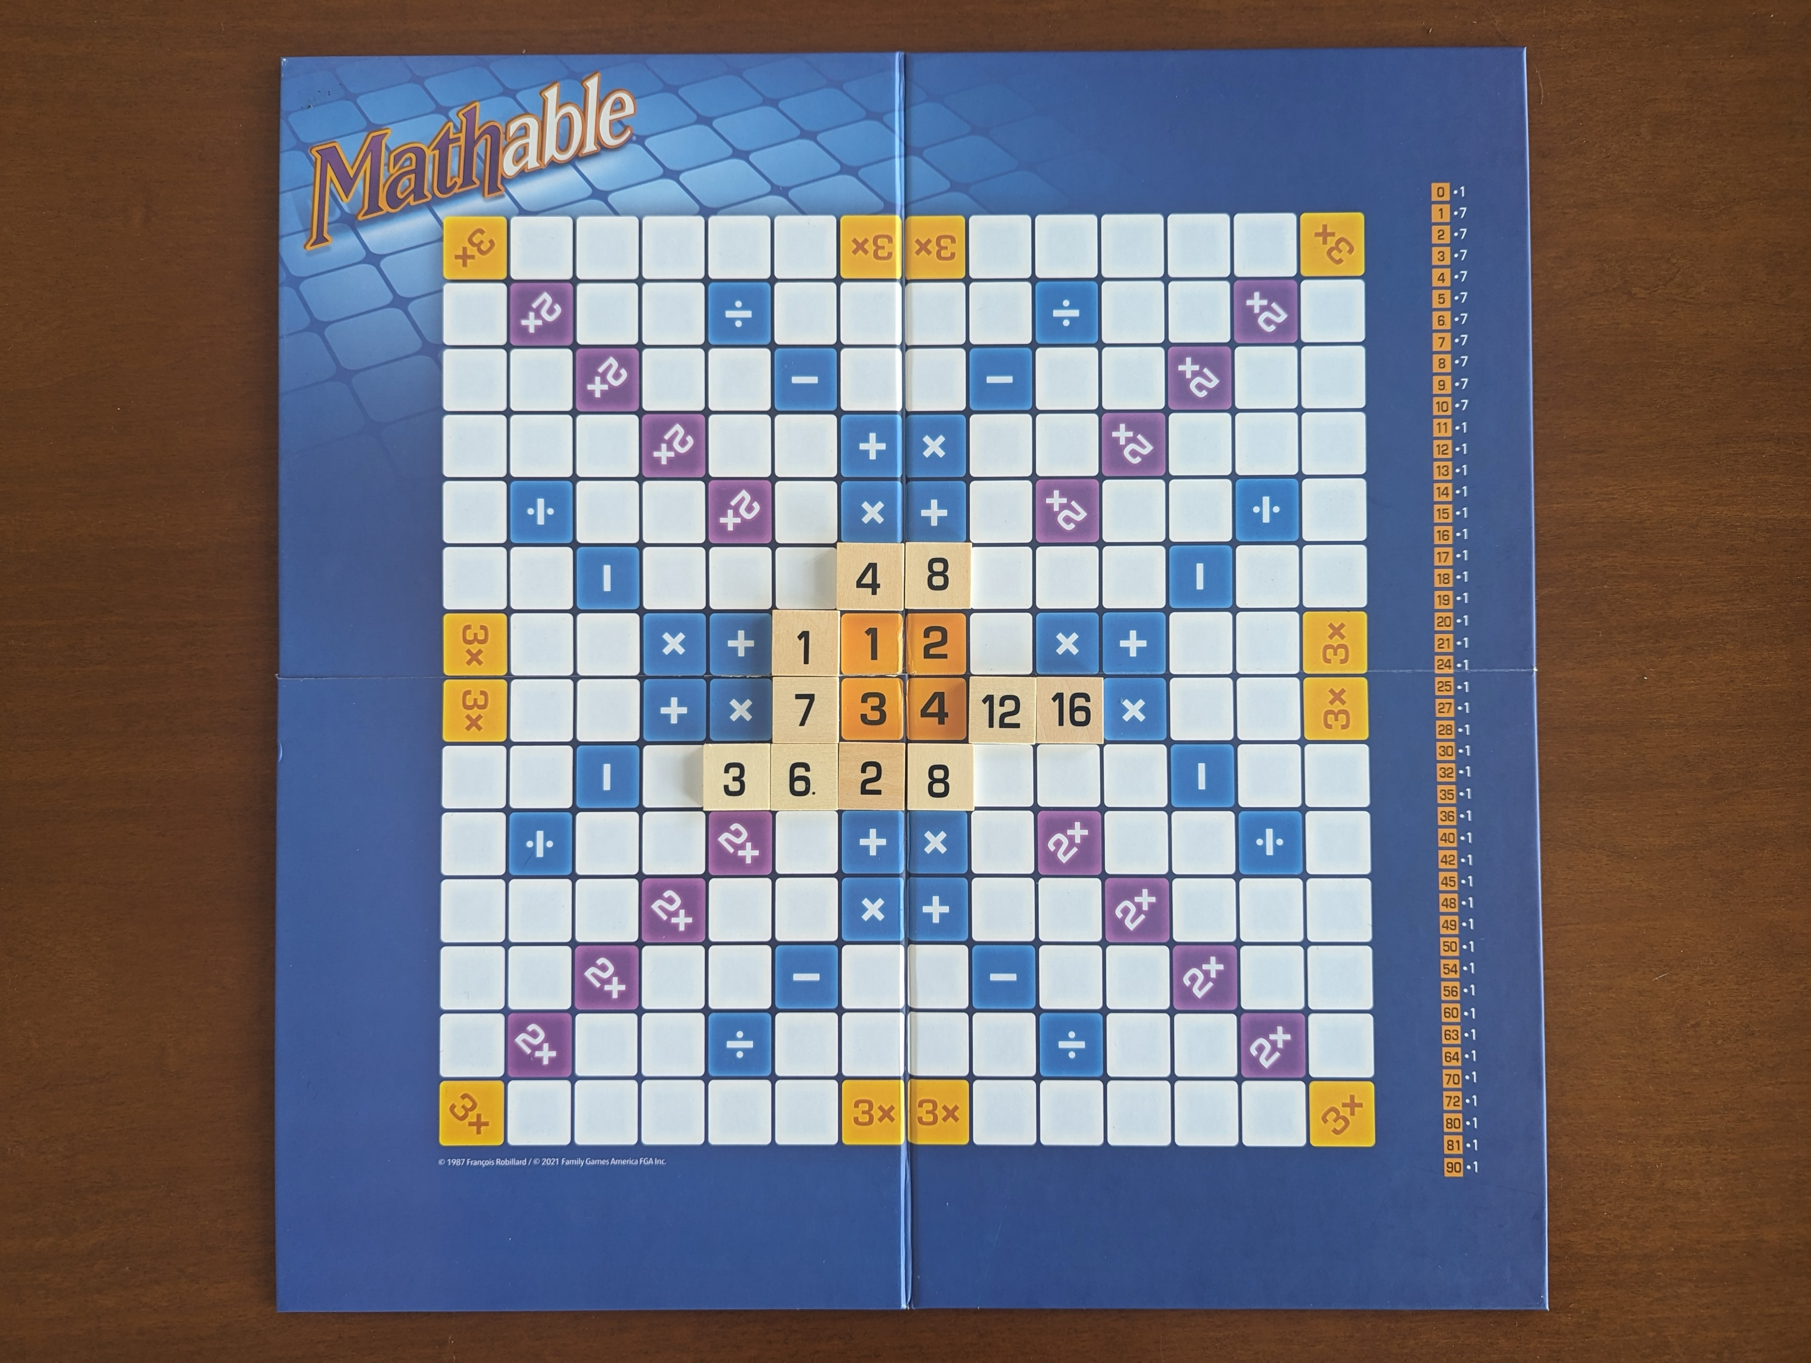
Example de mutări și calculare a scorului

Slide 24
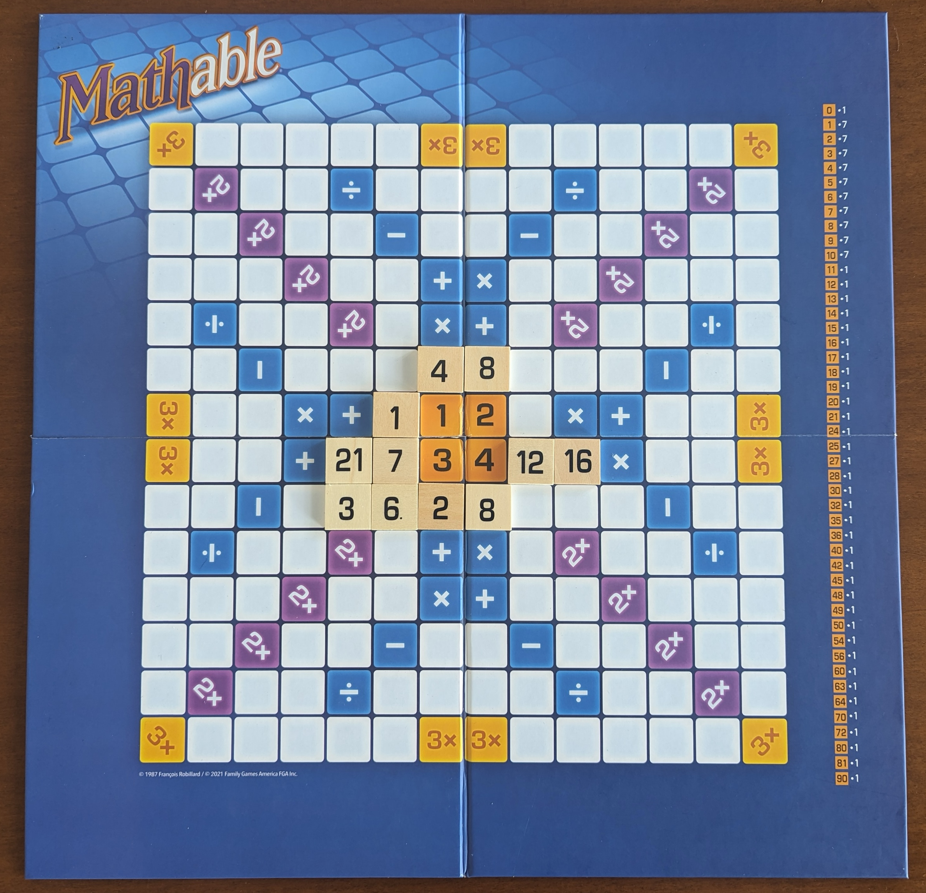
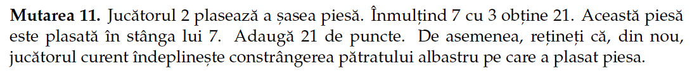
Example de mutări și calculare a scorului

Slide 25
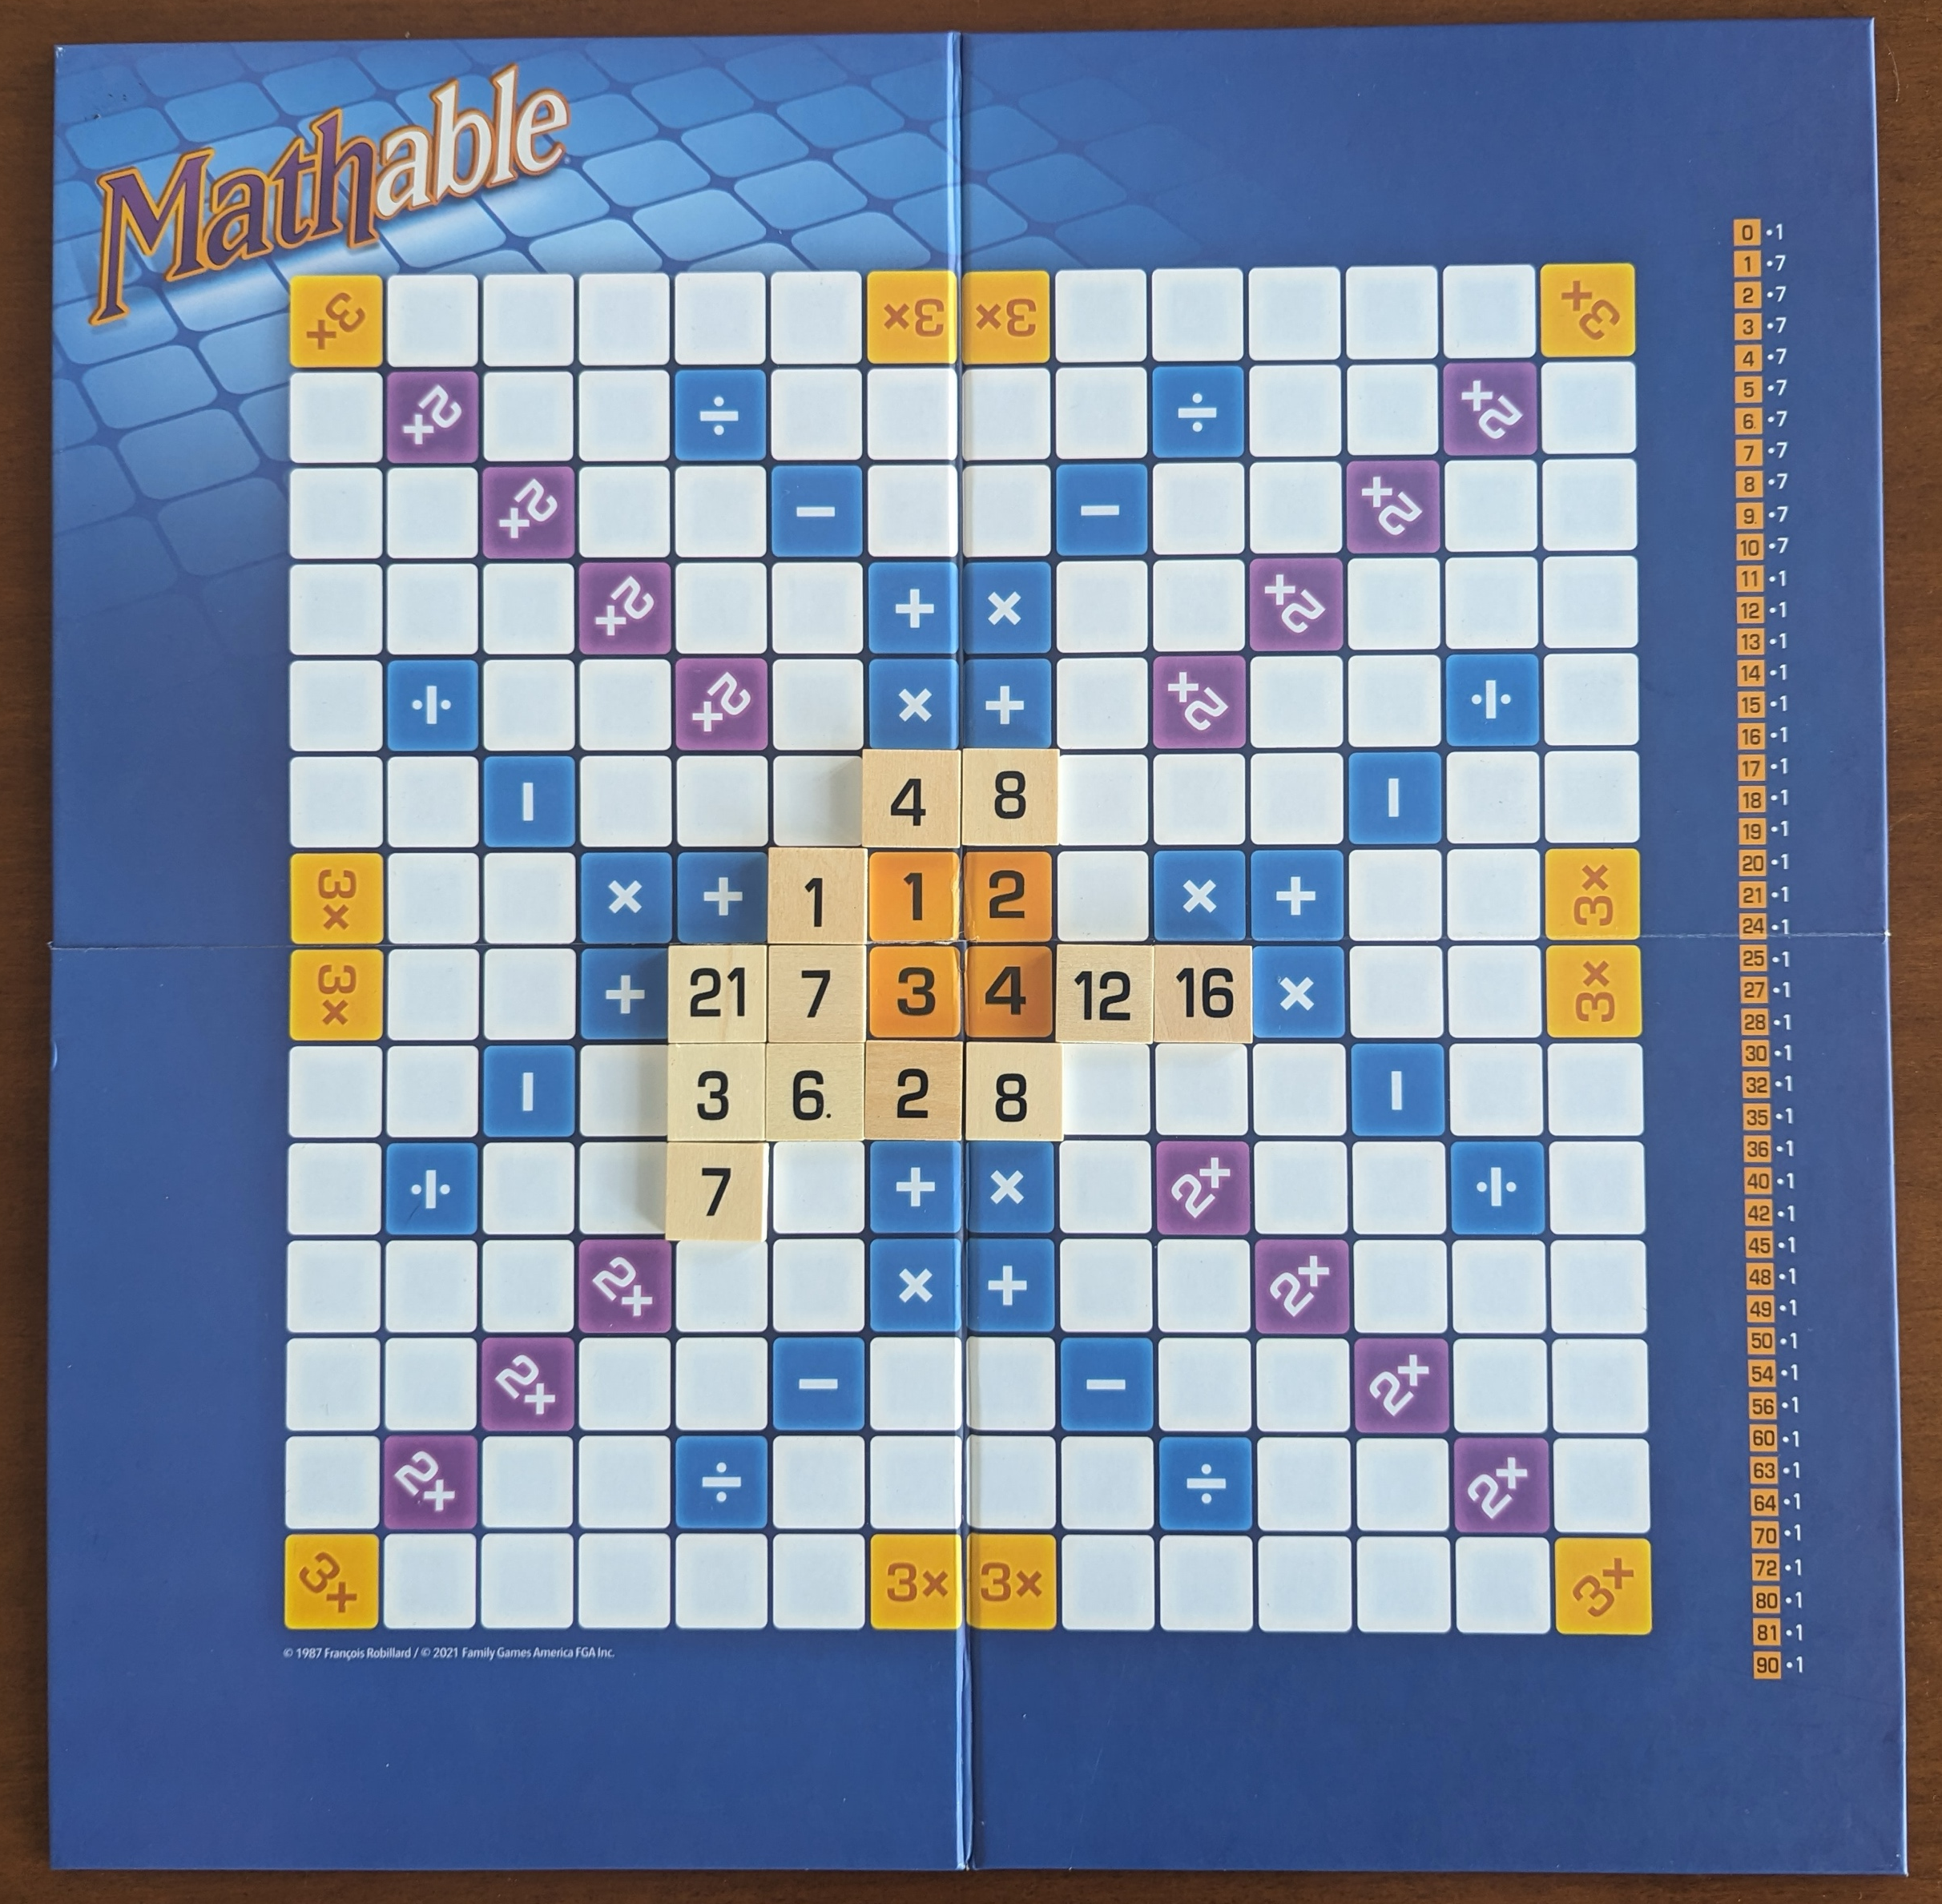
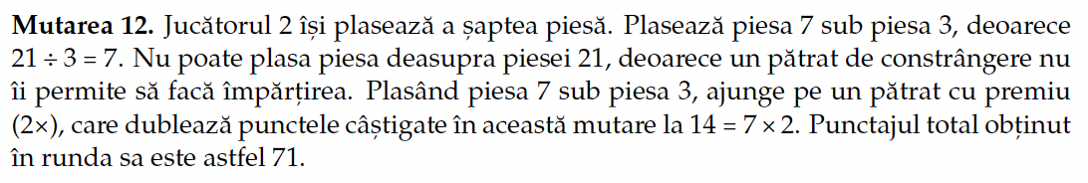
Example de mutări și calculare a scorului

Slide 26
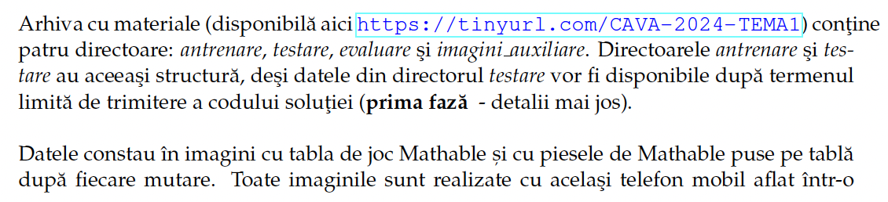
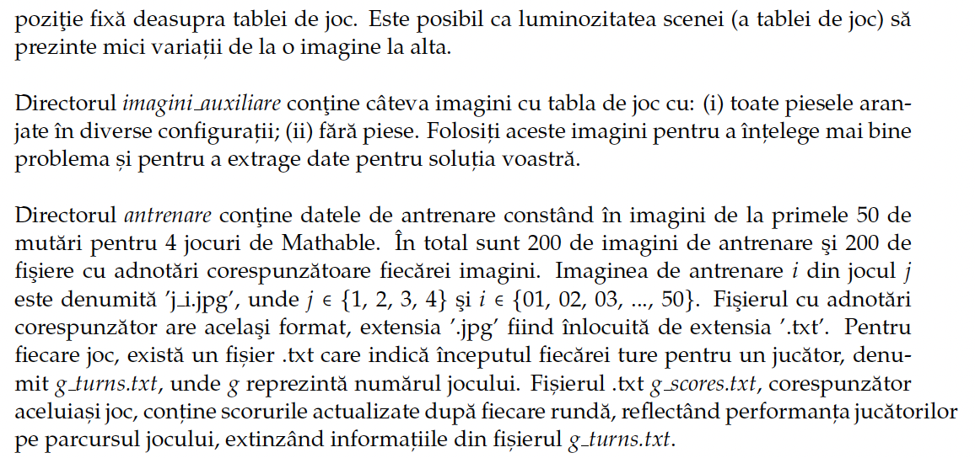
Descrierea datelor

Slide 27
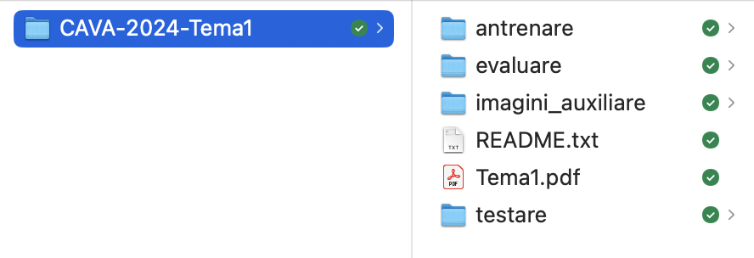
Descrierea datelor

Slide 28
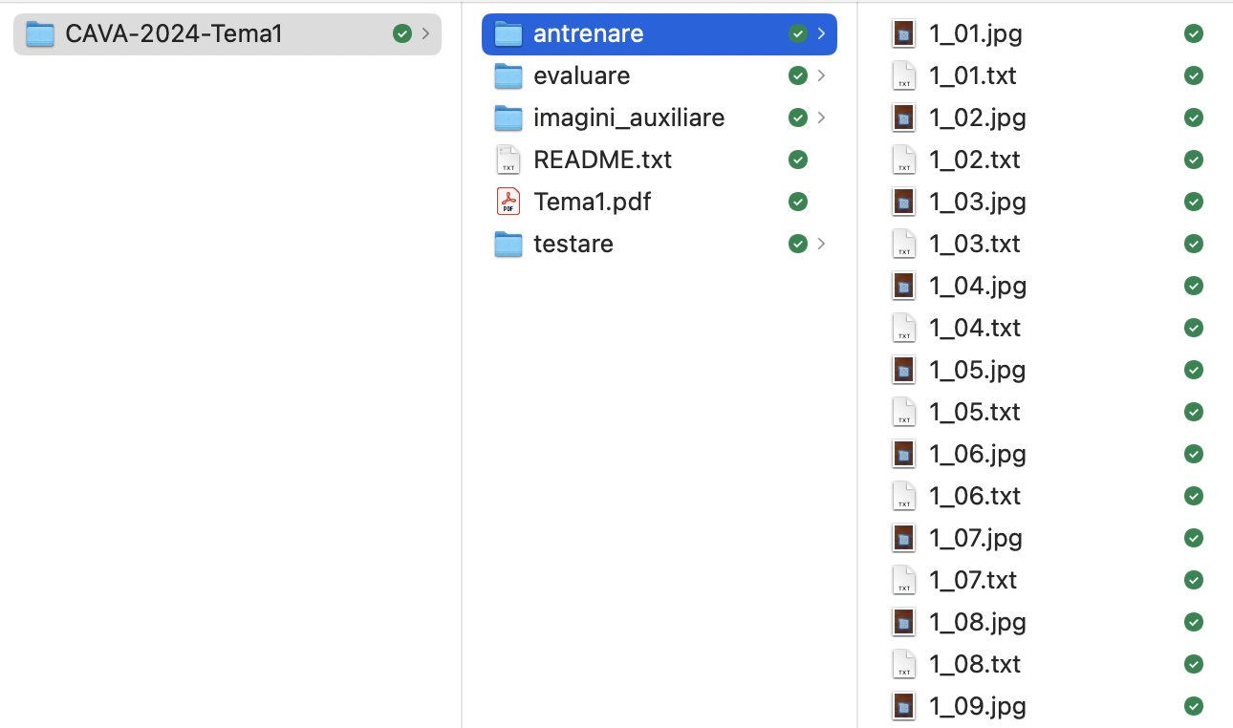
Descrierea datelor

Slide 29
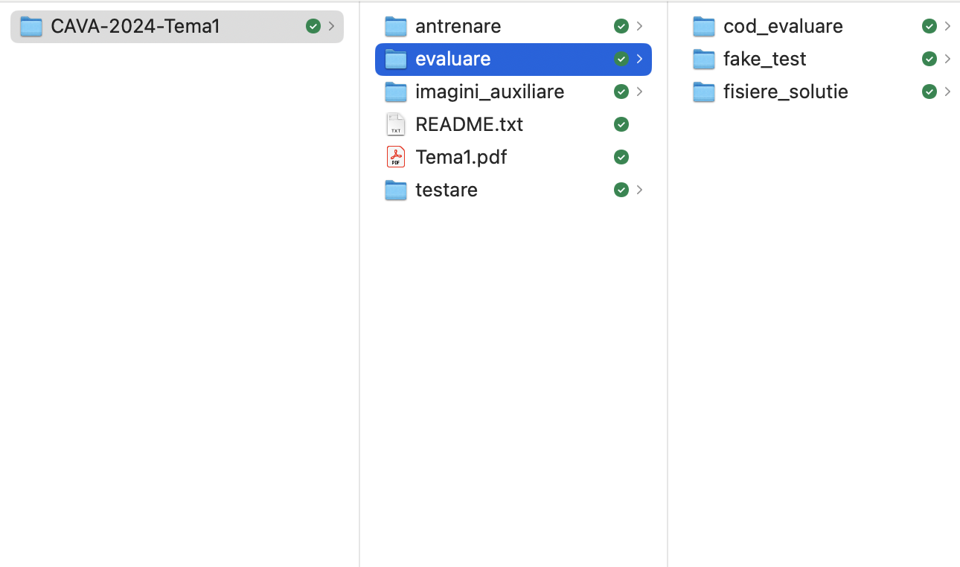
Descrierea datelor

Slide 30
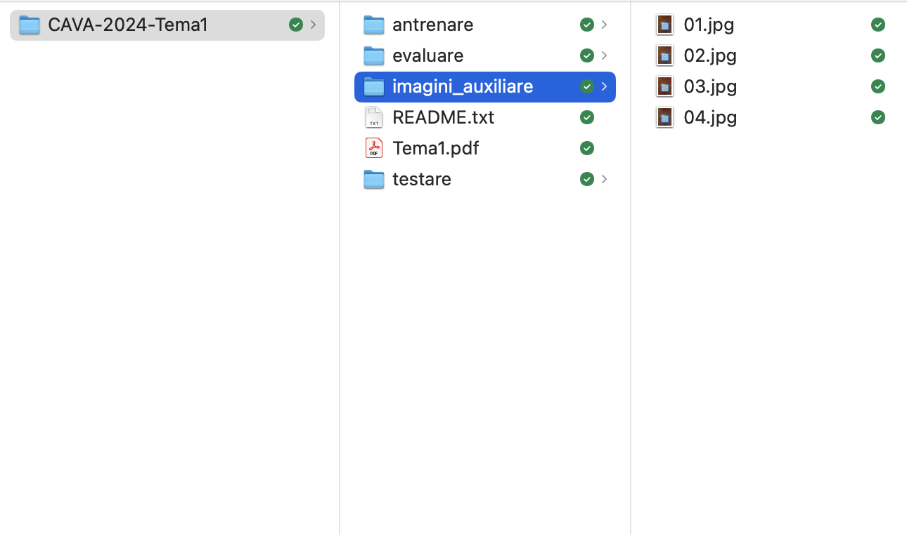
Descrierea datelor

Slide 31
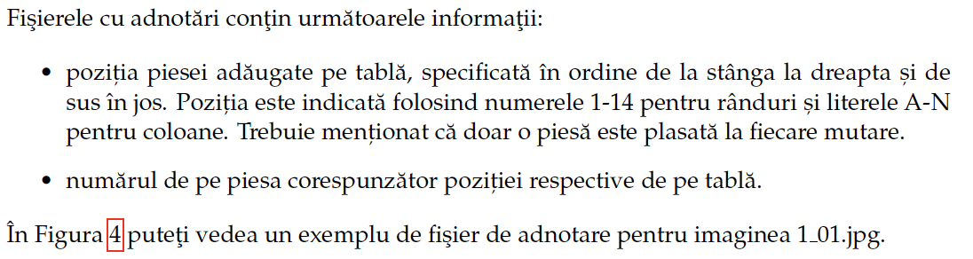
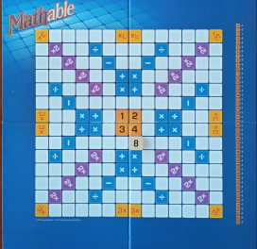
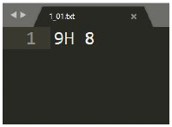
Adnotări

Slide 32

Evaluare

Slide 33

Evaluare

Slide 34

Evaluare

Slide 35

Evaluare

Slide 36

Cerințe și notare

Slide 37

Cerințe și notare

Slide 38

Termen limită

Slide 39
Recunoașterea claselor de obiecte

Slide 40



Clasificarea imaginilor
Conține o imagine test instanțieri ale unei clase de obiecte/categorii ?
răspuns binar: DA/NU
Exemplu: clasificator de imagini pentru ‘câine’
DA
NU
DA

Slide 41








Clasificarea imaginilor
Învățăm un clasificator al imaginilor pe bază de exemple
Exemple pozitive: imagini care conțin câini
Exemple negative: imagini care NU conțin câini

Slide 42







Alt exemplu: 2 clase - indoor/outdoor
Indoor – exemple
Outdoor - exemple
Clasificare = asocierea unei etichete (indoor, outdoor) pentru exemple noi
outdoor
outdoor
indoor
Imagini test:

Slide 43

Învățarea supervizată
Etichete ale exemplelor de învățare
Exemple de învățare
Extragere de caracteristici din imagini
Învățarea unui clasificator
Clasificator învățat
descriptori vizuali ai conținutului imaginii
(puncte N-dimensionale: de exemplu histograme
de culori)
x
x
x
x
x
Exemple
- negative
- pozitive
Testare
x
x
x
o
x
o
x
o
o
o
o
o

Slide 44

Etapa de testare
Etichete ale exemplelor de învățare
Exemple de învățare
Extragere de caracteristici din imagini
Învățarea unui clasificator
Clasificator învățat
Testare
Extragere de caracteristici din imagini
Clasificator învățat
Predicție
Outdoor
Imagine test

Slide 45
Extragere de caracteristici din imagini
Etichete ale exemplelor de învățare
Exemple de învățare
Extragere de caracteristici din imagini
Învățarea unui clasificator
Clasificator învățat

Slide 46


Histograme pentru o caracteristică
distribuția intensităților
Măsoară distribuția caracteristicilor (intensitate, culoare , textură):
grupează datele în intervale și numără câte puncte “pică” în fiecare interval
normalizează histograma ( suma elementelor = 1)
Space Shuttle Cargo Bay
Slide adaptat după D. Kauchak

Slide 47



Histograme pentru mai multe caracteristici
caracteristica 2
caracteristica 2
caracteristica 1
caracteristica 1
caracteristica 2
caracteristica 2
caracteristica 1
caracteristica 1
Histograma comună
necesită multe date pentru o aproximare bună a distribuției
#intervale1 * #intervale2
Histograma individuală
necesită caracteristici independente
mai multe puncte/interval decât în cazul histogramei comune

Slide 48

Histograme pe baza clusterizării
Clusterizare
caracteristica 2
caracteristica 2
EASE Truss Assembly
caracteristica 1
caracteristica 1
19
0.83
#puncte
4
normalizare
0.17
histograma
asociată
index
centri
clusteri
index
centri
clusteri
Space Shuttle Cargo Bay
Foloseşte aceeaşi centri ai clusterilor pentru toate imaginile
Slide adaptat după D. Kauchak

Slide 49
Calculul distanței între histograme
Distanța Euclidină (L2)
Distanța Chi-pătrat
Distanța dată de intersecția histogramelor
Histograme de culori cele mai apropiate (distanța Chi-pătrat)

Slide 50
Învățarea unui clasificator
Învățare
Etichete ale exemplelor de învățare
Exemple de învățare
Extragere de caracteristici din imagini
Învățarea unui clasificator
Clasificator învățat
Exemple:
- cei mai apropiați K-vecini
- clasificator liniar
Slide adaptat după D. Hoiem

Slide 51
Clasificatorul bazat pe cei apropiați K -vecini
x
x
x
o
x
x
x
+
o
o
x
x
o
o
+
o
o
Slide adaptat după D. Hoiem

Slide 52
K=1: cel mai apropiat vecini
x
x
x
o
x
x
x
+
o
o
x
x
o
o
+
o
o
Slide adaptat după D. Hoiem

Slide 53
K=1: cel mai apropiat vecini
x
x
x
o
x
x
x
+
o
o
x
x
o
o
+
o
o
Slide adaptat după D. Hoiem

Slide 54
K=3: cei mai apropiați 3 vecini
x
x
x
o
x
x
x
+
o
o
x
x
o
o
+
o
o
Slide adaptat după D. Hoiem

Slide 55
K=3: cei mai apropiați 3 vecini
x
x
x
o
x
x
x
+
o
o
x
x
o
o
+
o
o
Slide adaptat după D. Hoiem

Slide 56
K=5: cei mai apropiați 5 vecini
x
x
x
o
x
x
x
+
o
o
x
x
o
o
+
o
o
Slide adaptat după D. Hoiem

Slide 57
K=5: cei mai apropiați 5 vecini
x
x
x
o
x
x
x
+
o
o
x
x
o
o
+
o
o
Slide adaptat după D. Hoiem

Slide 58
Cei mai apropiați K-vecini
x
x
x
o
x
x
x
+
o
o
x
x
o
o
+
o
o
Slide adaptat după D. Hoiem

Slide 59
Clasificatorul liniar
Găseşte hiperplanul care separă exemplele din clase diferite
f(x) = w^{T}x + b
x
x
f( )>0
x
x
x
x
o
x
x
o
o
f( )>0
o
o
f( )<0
Slide adaptat după D. Hoiem

Slide 60
Marginea de clasificare
Distanța dintre examplul x_{i} si hiperplanul de separare este
Examplele cele mai aproape de hiperplan se numesc vectori suport.
Marginea ρ dintre cele două clase = distanța dintre vectorii suport.
ρ
r
w

Slide 61
Clasificatorul de margine maximă
Numai vectorii suport contează; celelalte exemple de învățare sunt ignorate.
Găseste clasificatorul pentru care marginea ρ e maximă

Slide 62
Localizarea obiectelor la nivel de fereastră: metoda ferestrei glisante (sliding-window)

Slide 63





Recunoaşterea claselor de obiecte la nivel generic
Maşină
Vrem să recunoştem toate instanțierile unei clase de obiecte
Clasificare – DA/NU. Localizare – UNDE?
Slide adaptat după K. Grauman

Slide 64
Recunoaşterea claselor de obiecte la nivel generic
Recunoaşte orice câine în imagine

Slide 65






Recunoaşterea claselor de obiecte la nivel generic
imagini inițiale
localizare - fereastră
localizare - contur

Slide 66







Dificultăți: robustețe
Iluminare
Postura obiectului
Mărime
Mascarea
obiectului
Variabilitate înfățisare intra-clasă
Poziționarea
camerei
Slide adaptat după K. Grauman

Slide 67






Dificultăți: robustețe
Detectarea obiectelor în scene aglomerate
învață variabilitatea obiectelor
înfățişare, mărime, articulație
compensează pentru suprapunerea, mascarea obiectelor
Slide adaptat după K. Grauman

Slide 68


Ideea principală: detectare via clasificare
Componenta de bază: un clasificator binar
clasificator
maşină/non-maşină
Nu, nu e o maşină.
Da, e o maşină.
Slide adaptat după K. Grauman

Slide 69
Ideea principală: detectare via clasificare
Dacă obiectul este într-o scenă aglomerată, glisează o fereastră căutând obiectul.
clasificator
maşină/non-maşină
Slide adaptat după K. Grauman

Slide 70











Ideea principală: detectare via clasificare
Paşi:
Obținem exemple de învățare (pozitive + negative)
Definim caracteristici
Definim clasificator
Exemple de învățare
clasificator
maşină/non-maşină
Extragere de caracteristici
Slide adaptat după K. Grauman

Slide 71
Ideea principală: detectare via clasificare
Considerăm toate ferestrele dintr-o imagine
consideră ferestre poziționate în fiecare pixel, de mărimi diferite (+ orientări diferite)
Pentru fiecare fereastră decide:
“Conține sau nu această fereastră o instanță a clasei de obiecte X?”
Slide adaptat după K. Grauman

